Slide 1
Comité de Inversiones
Sesión Número 034
Mayo 2017

Slide 2
Orden del día
Comité de Inversiones
Sesión número 034
Mayo 2017
Presentación, análisis y propuesta de CKD VEX Capital (bienes raíces)
Informe sobre la inversión en CKD´s
Informe sobre el entorno económico
Informe sobre la estrategia del FANVIT
Informe del FANVIT
Informe de la Coordinación General de Riesgos
Modelo de la Subcuenta de Vivienda
Informe sobre resultados y composición del FINVIT
Propuesta de cambio de custodio en la Tesorería

Slide 3

Exposición del CKD por parte de

Slide 4
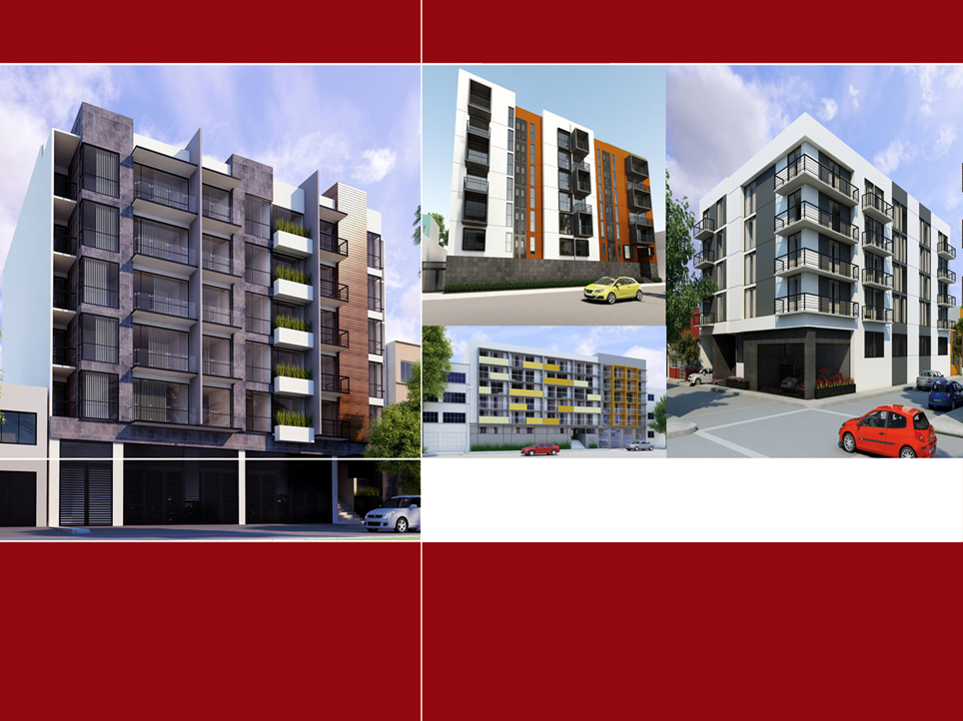
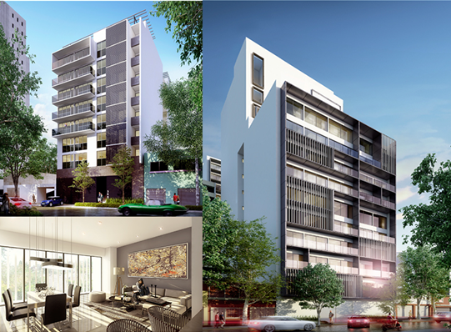
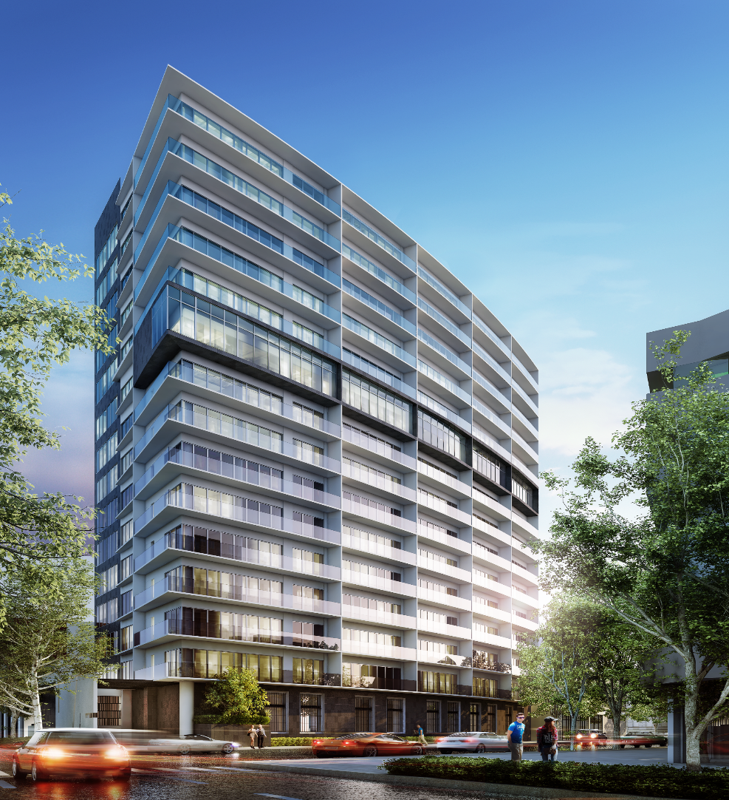
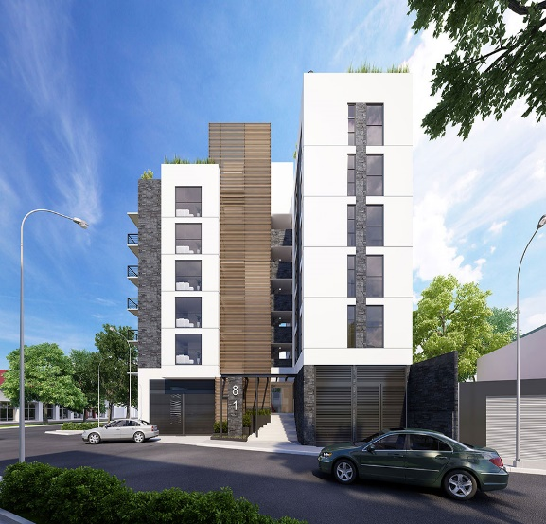
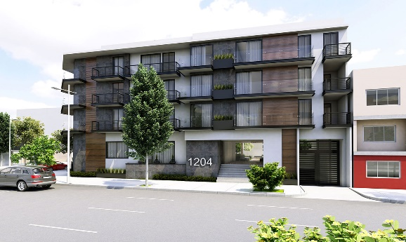


VEXCK 17
Comité Infonavit
Mayo 2017

Slide 5
Aviso Informativo
Esta presentación es para fines informativos únicamente, y es un resumen de la información relevante contenida en el prospecto preliminar presentado a la Comisión Nacional Bancaria y de Valores de México el [●] de [●] de 2016, que se encuentra disponible en www.bmv.com.mx, en relación con la oferta pública de certificados bursátiles fiduciarios inmobiliarios a ser emitidos bajo el mecanismo de llamada de capital (los “Certificados”) por parte de CIBanco, S.A., Institución de Banca Múltiple, en su carácter de fiduciario del fideicomiso número F/[•] (el “Emisor”). En la medida en que se publique una nueva versión del prospecto preliminar o del prospecto definitivo, la información contenida en dichos documentos prevalecerá respecto de la información contenida en esta presentación, y cualquier interesado deberá consultar y leer detalladamente el prospecto preliminar y el prospecto definitivo antes de adquirir o vender Certificados, llevar a cabo cualquier inversión, tomar decisiones de inversión o hacer una recomendación a un tercero de invertir en los Certificados descritos en esta presentación y en el prospecto.
Esta presentación no constituye o forma parte de una oferta de venta o emisión o una solicitud de oferta para comprar o adquirir valores en cualquier jurisdicción, actividades que sólo pueden llevarse a cabo de conformidad con la legislación aplicable.
Esta presentación ha sido preparada por el Emisor y/o el Administrador (según dicho término se define en los documentos de la emisión), solamente con fines informativos. La información contenida en esta presentación es pública y contiene estimaciones y análisis subjetivos y juicios de valor. No se hace declaración alguna respecto a la precisión, suficiencia, veracidad o exactitud de la información y opiniones aquí contenidas o de los estimados o proyecciones o de que todos los supuestos relacionados con dichos estimados o proyecciones han sido considerados o declarados o que dichas proyecciones se materializarán. Ni Casa de Bolsa Banorte Ixe, S.A. de C.V., Grupo Financiero Banorte, 414 Estructuración, S.A. de C.V., CIBanco, S.A., Institución de Banca Múltiple, VEX Capital S.C., Monex Casa de Bolsa, S.A. de C.V., Monex Grupo Financiero, ni sus respectivas subsidiarias, afiliadas, asesores, consejeros o representantes responderá (ni por negligencia ni por cualquier otro motivo) de daño o perjuicio alguno derivado de o relacionado con el uso de esta presentación o su contenido, o que de manera alguna se relacione con esta presentación. Ni Casa de Bolsa Banorte Ixe, S.A. de C.V., Grupo Financiero Banorte, 414 Estructuración, S.A. de C.V., CIBanco, S.A., Institución de Banca Múltiple, VEX Capital, S.C., Monex Casa de Bolsa, S.A. de C.V., Monex Grupo Financiero, ni sus respectivas subsidiarias, afiliadas, asesores, consejeros o representantes, asumen responsabilidad alguna relacionada con esta información, incluyendo, sin limitación cualquier declaración, expresa o implícita, u omisiones contenidas en esta información.
Cualquier persona que reciba esta presentación, al momento de recibirla, reconoce que la información aquí contenida es para fines informativos únicamente, y no cubre, ni pretende cubrir todo lo que se requiere para evaluar una inversión, que no basará su decisión de adquirir o vender valores, llevar a cabo cualquier inversión, tomar decisiones de inversión o recomendar una inversión a terceros, con base en la información aquí contenida, y dichas personas renuncian a cualquier derecho que pudieran tener en relación con la información incluida en esta presentación. La información aquí contenida no deberá ser considerada como una recomendación legal o fiscal. Cualquier persona interesada deberá consultar a sus propios asesores legales y fiscales.
Esta presentación contiene algunas declaraciones que constituyen declaraciones sobre hechos futuros. Estas declaraciones incluyen descripciones referentes a las intenciones, creencias o expectativas actuales. Estas declaraciones pueden reconocerse por el uso de palabras tales como “espera”, “planea”, “estima”, “proyecta”, “anticipa”, o palabras de significado similar. Dichas declaraciones sobre hechos futuros no son garantías de desempeño futuro e implican riesgos e incertidumbres y los resultados que efectivamente se obtengan pueden diferir de aquellos contenidos en las declaraciones sobre hechos futuro como resultado de diversos factores y presunciones. Por su propia naturaleza, las declaraciones con respecto al futuro conllevan riesgos e incertidumbres de carácter tanto general como específico y es posible que las predicciones, pronósticos, proyecciones y demás declaraciones con respecto al futuro no se cumplan. Se advierte a los inversionistas que existen diversos factores que podrían ocasionar que los resultados reales difieran en forma significativa de los planes, objetivos, expectativas, estimaciones e intenciones manifestadas de manera expresa o implícita en las declaraciones con respecto al futuro. En caso de que se materialice uno o más de cualquiera de los riesgos o factores inciertos antes descritos, o de que las presunciones en que se basan las declaraciones con respecto al futuro resulten incorrectas, los resultados reales podrían diferir de manera adversa y significativa de los resultados previstos, esperados, estimados, pronosticados o deseados. Dados los anteriores riesgos, factores inciertos y presunciones, cabe la posibilidad de que no lleguen a ocurrir los hechos descritos en las declaraciones con respecto al futuro incluidos en esta presentación. No asumimos obligación alguna de actualizar las declaraciones a futuro en caso de que adquiramos nueva información o de los hechos o acontecimientos que ocurran. Además, de tiempo en tiempo pueden surgir factores adicionales que afecten las actividades del Emisor y es imposible predecir la totalidad de dichos factores, evaluar sus posibles efectos sobre las operaciones del Emisor o determinar la medida en que un determinado factor o una determinada serie de factores podrían ocasionar que los resultados reales difieran en forma adversa y significativa de los expresados en esta presentación. Ni Casa de Bolsa Banorte Ixe, S.A. de C.V., Grupo Financiero Banorte, 414 Estructuración, S.A. de C.V., CIBanco, S.A., Institución de Banca Múltiple, VEX Capital S.C. Monex Casa de Bolsa, S.A. de C.V., Monex Grupo Financiero ni sus respectivas subsidiarias, afiliadas, asesores, consejeros o representantes, se obligan a modificar las declaraciones sobre hechos futuros para que los mismos reflejen eventos o circunstancias futuros. Se advierte a los destinatarios de esta presentación no basar ninguna decisión en previsiones futuras.
Las tablas e información contenidas en esta presentación incluyen proyecciones, valuaciones y otros datos basados en supuestos de naturaleza incierta y contingente. Dichas tablas e información se presentan con fines ilustrativos y son el resultado de un ejercicio de proyección y valuación en particular, el cual puede diferir significativamente de las cifras que arrojaría otro ejercicio de realizado bajo otros supuestos o metodología. Entre otras cosas, dicha información no se proporciona para inducir a los inversionistas a considerar que se alcanzará rendimiento alguno. No hay garantía alguna de que las inversiones efectuadas por el Emisor obtendrán rendimiento alguno o que los rendimientos estarán dentro de algún rango esperado, puesto que la existencia, y en su caso, magnitud, de tales rendimientos, están sujetas a múltiples riesgos. No existe garantía o certeza, por ningún concepto y de ninguna naturaleza, que el Emisor, el Administrador o cualquiera de las inversiones que éstos realicen generará rendimiento alguno, o rendimientos dentro del rango descrito, o que no sufrirá pérdidas. Es posible que los Tenedores no obtengan rendimiento alguno e, incluso pierdan parte o la totalidad de su inversión. En la medida permitida por la ley aplicable, Casa de Bolsa Banorte Ixe, S.A. de C.V., Grupo Financiero Banorte, 414 Estructuración, S.A. de C.V., CIBanco, S.A., Institución de Banca Múltiple el Administrador, y sus directores, consejeros, afiliadas y subsidiarias quedan liberados de toda responsabilidad en relación con dicha información.
Ni la Comisión Nacional Bancaria y de Valores en México ni ninguna otra autoridad ha aprobado o desaprobado el contenido de la información descrita en esta presentación, o la adecuación o veracidad de la información aquí contenida.

Slide 6
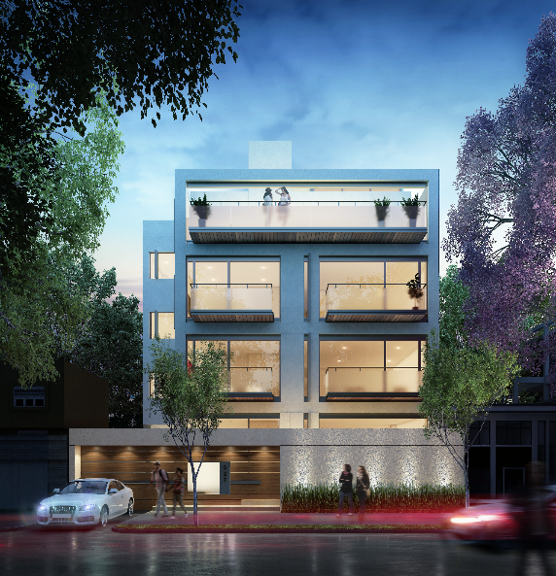
Tabla de Contenidos
I. | Propuesta de Inversión | 4
II. | Quiero Casa | 6
III. | Modelo de Negocio | 13
IV. | Términos de la Oferta | 18
V. | Anexos | 20

Slide 7

Propuesta de Inversión
Líder en Vivienda Media en CDMX con enfoque 100% en Vivienda Vertical Urbana
92 proyectos de vivienda y generando más de 5,100 viviendas escrituradas
Retornos históricos ~30% (bruto)
Proyectos auto-liquidables vía venta a público general
Alto componente de Coinversión (30%)
Equipo directivo con más de 200 años de experiencia en el sector
¿Por qué CDMX?
Constantes Impulsores de Demanda
Eventos de Vida:
    Matrimonios 46,600 por año en CDMX⁽¹⁾
    Divorcios 10,900 por año en CDMX⁽¹⁾
    Total: 57,500
Generación de empleo: 109,269 empleos generados en 2015⁽²⁾
Constante crecimiento de clase media y media-alta
Políticas públicas favorecen la creación de vivienda urbana
PIB per cápita más alto a nivel nacional
Mercado de Vivienda más atractivo del País
Formación anual de hogares para CDMX⁽³⁾: 56,000
Crecimiento anual del parque habitacional⁽³⁾: 36,000
Rezago histórico anual de vivienda en CDMX: 15,000 a 20,000⁽³⁾
Oportunidad de Mercado⁽³⁾: más de 20,000 viviendas anualmente
(1) Fuente: INEGI; Promedio 2010-2014, (2) Fuente: SEDECO CDMX, (3) Fuente: SOFTEC

Slide 8
Tabla de Contenidos
I. | Propuesta de Inversión | 4
II. | Quiero Casa | 6
III. | Modelo de Negocio | 13
IV. | Términos de la Oferta | 18
V. | Anexos | 20

Slide 9



Quiero Casa | Mas de 35 años de trayectoria
Inicio de Operaciones
Premio a la Vivienda Sustentable INFONAVIT 2014
Premio Cemex (Tercer lugar)
Colocación en el Mercado de Valores
Líneas de Crédito con 13 instituciones financieras
Premio ADI 2016
Premio a la innovación Grupo Concreto
Más de 500 viviendas edificadas
Más de 290,000 m² de oficinas
Primer Crédito Puente
Entrega de primer departamento
1979 - 1990
1979 - 1990
1990 - 2000
2000 - 2009
2009
2010
2011
2012
2013
2014
2015
2016
55
1 2 3 12 12 16 16 5
Proyectos Anteriores
Nuevos Proyectos
Fondo Edificando Talento: $1,650 mm
Fondo Midbar: $450 mm
JVs con Fondos Institucionales
Línea de crédito SHF
Primer Proyecto Eco-Casa
Certificación Great Place to Work
Premio Nacional de Vivienda 2014
Premio ADI 2015 – Mención Honorifica
Más de 1,000 viviendas edificadas
Más de 250,000 m² de oficinas (Tecnoparque, Murano, Polanco)
Líneas de Crédito con 2 Bancos
Certificación Empresa Socialmente Responsable
Premio CEMEX (primer lugar)
Más de 800 viviendas edificadas
Más de 80,000 m² de oficinas

Slide 10
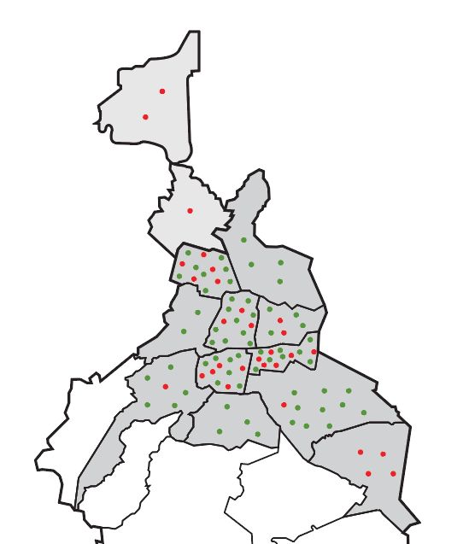

Volumen Histórico de Proyectos
Segmentos |  | Terminados antes de 2009 |  |  | Terminados después de 2009* |  |  | En desarrollo después de 2009*
 |  | Proyectos | Deptos. |  | Proyectos | Deptos. |  | Proyectos | Deptos.
Interés Social |  |  |  |  | 11 | 1,724 |  | 1 | 186
Media |  | 32 | 1,875 |  | 13 | 1,686 |  | 34 | 6,625
Residencial |  | 2 | 81 |  | 5 | 149 |  | 16 | 1,496
Residencial Plus |  | 20 | 850 |  | 1 | 12 |  | 11 | 715
Total Vivienda |  | 54 | 2,806 |  | 30 | 3,571 |  | 62 | 9,022
Terminados
En Desarrollo
TCAC: 65%
TCAC: 91%
*Datos proyectados
$$M^{2}$$

Slide 11
Retorno de Inversión
Segmento
Número de Proyectos
Número de Departamentos
Inversión
Total (mm)
Rendimiento Anual*
Múltiplo de Capital**
Residencial Plus
1
12
$11.5
41.4%
2.1x
Residencial
3
94
$52.4
38.8%
2.2x
Media
11
1,472
$228.2
29.2%
2.3x
Social
9
1,481
$215.9
27.6%
1.7x
Total
24
3,059
$507.9
29.8%
2.1x
Terminados
+
Proceso
92
12,593
$3,409.7
Notas:
Proyectos terminados al 31 de enero 2016
Rendimientos Anuales antes de impuestos
El rendimiento histórico no es garantía de rendimientos futuros
A diciembre 2016 se han terminado 30 proyectos. Para efectos del cálculo del rendimiento anual y múltiplo de capital no se incluyeron 6 proyectos, ya que por su antigüedad no se contaba con toda la información necesaria.
* Promedio Ponderado de Rendimiento Anual Bruto a Nivel Proyecto
** Promedio Ponderado de Múltiplo de Capital Bruto a Nivel Proyecto
11

Slide 12

















Liderazgo de Quiero Casa
Desarrolladores en la CDMX | Media | Residencial | Residencial Plus | Unidades
 | a | a | a | 2,002
 |  | a | a | 1,180
 |  | a | a | 1,174
 | a | a |  | 840
 | a |  | a | 745
 |  | a | a | 685
 | a |  |  | 570
 | a |  |  | 532
 | a |  |  | 519
 |  |  | a | 481
 |  | a |  | 472
 |  |  | a | 449
 | a |  |  | 379
 |  | a |  | 373
 | a |  |  | 357
 | a |  |  | 314
 |  | a |  | 313
 |  | a |  | 300
 |  |  | a | 185
Participación de Mercado en CDMX
(Volumen Viviendas Segmento Medio)
Fuente: SOFTEC
Fuente: Softec (Periodo de análisis ventas 2014 – 2015)
12

Slide 13
Gobierno Corporativo
Consejo de Administración Grupo Inmobiliario
Unidades de Negocio
Comité Ejecutivo
Consejo Fondos Privados
Consejo VEX Capital
Control Interno
Riesgos
Auditoría
Administración
Auditoría
Administración
Auditoría
Administración
Comité Inversiones
Riesgos
Comité Inversiones
Riesgos
JV´s Fondos institucionales
Adopción GIPS (en proceso)
Deloitte
Consejo de Socios Administradores
VEX Capital
Miembros Relacionados
Miembros Independientes
José Shabot
Eduardo Gras
Chema Chiver
David Hoffs
Francisco Andragnes
Eugene Towle
Hernán Martínez
Gregorio Schneider

Slide 14
Organigrama – VEX Capital
Consejo de Socios Administradores
VEX Capital
José Shabot (R) | Francisco Andragnes (I)
Eduardo Gras (R) | Eugene Towle (I)
Chema Chiver (R) | Hernán Martínez (I)
David Hoffs (R) | Gregorio Schneider (I)
Comité Técnico
José Shabot
Director General
Eduardo Gras
Comité interno de auditoría
Asesor Técnico Externo
CFO / Asset Management
Planeación Financiera
Asset Management
Crédito Puente
Relación con inversionistas
Humberto Saldivar - Gerente
Andrés de la Sierra - Coordinador
Aliza Chazan - Analista
Oscar Vega - Analista
David Yedid - Analista
Hector Osorio – Dir. Op. Inmo
Brenda Cortés – Gerente Op. Inmo.
Sandro Cruz – PMO
Alfredo Luna – PMO
Alberto Ríos – PMO
Mariana Flores – Coordinador
Francisco Mejía – Analista
Miriam Refugio – Analista
Gissele Levy – Gerente
Daniel Yungster – Analista
*Estructura en proceso de validación con Deloitte

Slide 15
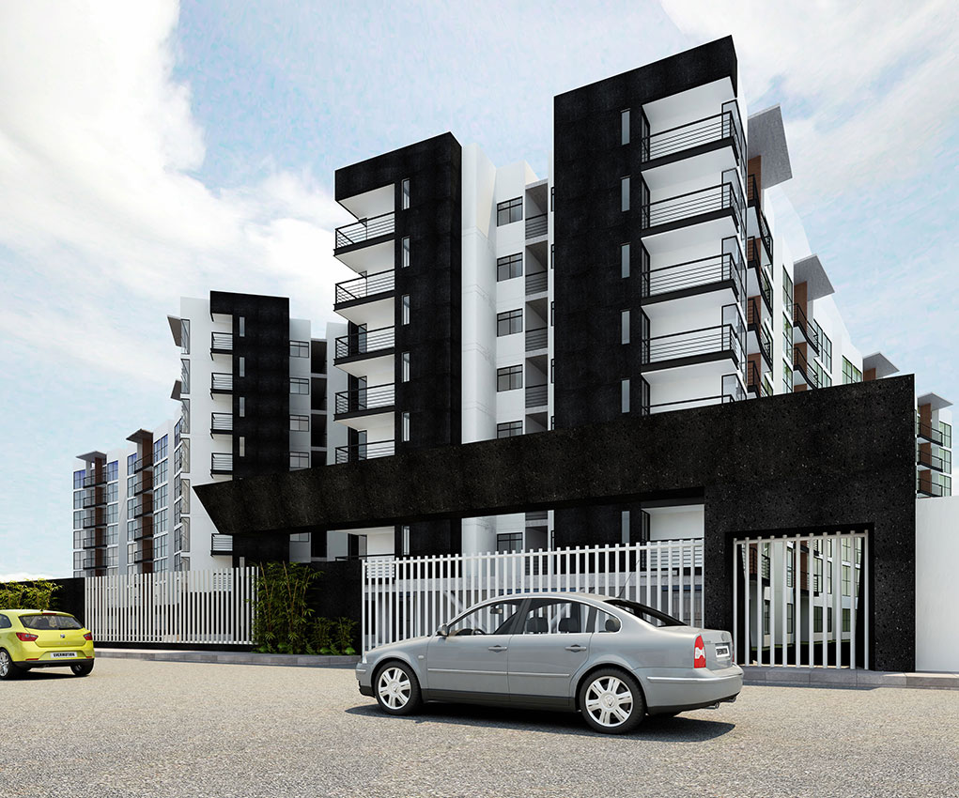
Tabla de Contenidos
I. | Propuesta de Inversión | 4
II. | Quiero Casa | 6
III. | Modelo de Negocio | 13
IV. | Términos de la Oferta | 18
V. | Anexos | 20
15

Slide 16
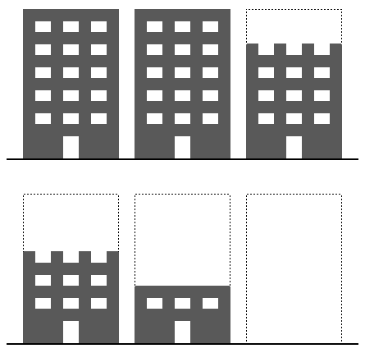
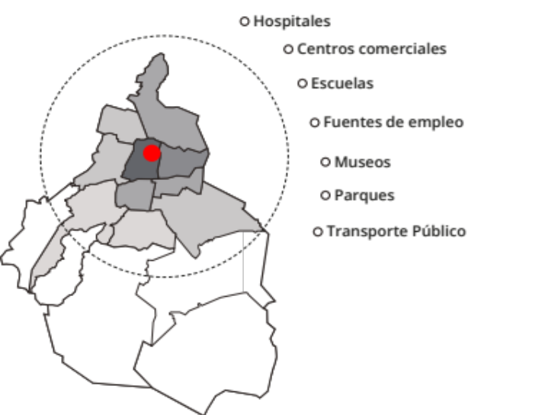
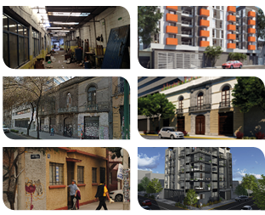

Modelo de Negocio Probado
Vivienda Vertical Urbana
Urban Low Rise
Ubicación
Regeneración Urbana
Revolvencia y bajo riesgo en ejecución de vivienda vertical
Múltiples edificios de 3-8 niveles
Cimentaciones y estructuras simples
Mercado potencial alto en la zona metropolitana
Vivienda cerca de medios de transporte (metro, metrobús, ecobicis) escuelas, fuentes de empleo, centros comerciales, entre otros. Con acceso a servicios (luz, agua, drenaje) a pie de calle
La ubicación es clave para la venta exitosa de cada proyecto
Reutilización de terrenos industriales, abandonados, estructuras viejas, entre otros
Re-densificación de barrios
Regeneración de predios contaminados
Restauración de inmuebles protegidos
Antes
Después
3-8
Pisos
Torre A
Torre B
Torre C
Torre D
Torre
E
Torre
F
16

Slide 17
Ventajas Competitivas
Experiencia en la adquisición de terrenos
Generación de tierra apta
  Modelo proactivo en la búsqueda de terrenos encontrando oportunidades que nunca salen al mercado a través de:
    Brokers especializados exclusivos
    Búsqueda de oportunidades puerta por puerta
    Enfoque en relación con vecinos como potenciales vendedores
  Vivienda que permite múltiples opciones de tierra en calles secundarias o terciarias (contrario a uso comercial)
  Amplia experiencia en:
    Saneamiento de terrenos contaminados bajo la supervisión de SEMARNAT
    Desarrollo de proyectos que permitan renovar y preservar edificios históricos protegidos por el INBA e INAH
    Gestiones ante diversas autoridades: Delegaciones / Alcaldías, SEDUVI, CONAGUA, INBA, INAH, SEMARNAT, Sitios Patrimoniales, metro, entre otras
Gestión Vecinal
Modelo verticalmente integrado
  Crítica para mantener buenas relaciones y lograr relaciones “ganar / ganar “ entre desarrollador y vecinos
  Generación de mapas de viabilidad social en las zonas de influencia tomando en cuenta factores como el medio ambiente, entorno y desarrollo de la comunidad, entre otros
  Fundación Quiero Casa: regeneración del tejido social y fortalecimiento de relaciones comunitarias
  Proyectos con buena rentabilidad a través de economías de escala
  Descuento de principales materiales (cemento, acero, ventanas, cristales, entre otros)
  Rotación de contratistas y operación bajo un modelo vertical (permitiendo velocidad, eficiencia y ahorros)
  Capacidad de ejecución simultánea de proyectos
17

Slide 18

Estrategia de Inversión y Análisis de Terrenos
Robusto Filtro para la selección de Nuevos Proyectos
4,300 terrenos analizados de marzo a dic 2016
4,300
Analizados
100%
Proyectos en Análisis Preliminar
Análisis preliminar
940
Delegación | Terrenos | Viviendas
Cuauhtémoc | 246 | 16,051
Benito Juárez | 152 | 7,760
Miguel Hidalgo | 119 | 4,396
Álvaro Obregón | 80 | 9,167
Azcapotzalco | 61 | 16,384
Coyoacán | 61 | 3,920
Tlalpan | 46 | 3,064
Iztacalco | 38 | 8,490
Delegación | Terrenos | Viviendas
Gustavo A. Madero | 34 | 3,213
Iztapalapa | 32 | 7,256
Venustiano Carranza | 31 | 2,136
Tláhuac | 16 | 2,826
Cuajimalpa | 12 | 4,241
Magdalena Contreras | 10 | 170
Xochimilco | 2 | 56
TOTAL | 940 | 89,130
21.9%
415
Análisis completo
9.6%
78
Presentación a Comité
1.8%
62
Autorización por Comité
1.4%
6
Adquiridos
0.14%
Criterio de selección de terrenos a través del Comité
Cercanía a estaciones de transporte masivo
Producto adecuado comercialmente
Viabilidad normativa, de servicios y vecinal
Plazo de conclusión del proyecto (3-5 años)
Compramos 1 terreno por cada 156 en análisis preliminar
18

Slide 19
Verticalmente Integrados
Desarrollo Inmobiliario
Construcción
Comercial
Nuevos Negocios
Proyectos
Gestión
Construcción
Venta
Titulación / Posventa
Normatividad
Expertos en la búsqueda, selección y gestión de terrenos con potencial para vivienda
Cercanía a estaciones de transporte masivo
Producto a desarrollar: terrenos que permitan desarrollar un producto atractivo
Regeneración Urbana: bodegas, fábricas, estacionamientos y locales de usos para convertirlos en edificios de vivienda
Viabilidad normativa, de servicios y vecinal: amplio conocimiento de la normatividad, la disponibilidad de servicios y situación vecinal
Total respeto al uso de suelo establecido
Plazo del proyecto: terrenos cuyo uso del suelo y tamaño permitan concluir el proyecto en un plazo de entre 3 a 5 años
Economías de escala en la negociación centralizada directamente con los fabricantes
Proceso interno ágil, dinámico e integrado a la cadena de valor “end to end” reduciendo tiempos y costos de ejecución
Amplia capacidad y experiencia en construcción en vivienda vertical
No se pagan fees a constructores terceros (“dobles fees”)
Equipo especializado, capacitado y enfocado a resultados
#1 en índices de calidad por INFONAVIT
#1 en créditos INFONAVIT y FOVISSSTE en CDMX
21 puntos de venta; 104 asesores de venta; 13 equipos de titulación; 16 en post-venta y entrega de vivienda; 9 Administración Ventas
Capacidad de escrituración de 2,500 unidades por año (fácilmente escalable)
Al estar verticalmente integrados disminuimos los tiempos de ejecución y venta, habiendo otorgando rendimientos mayores que la competencia
19

Slide 20
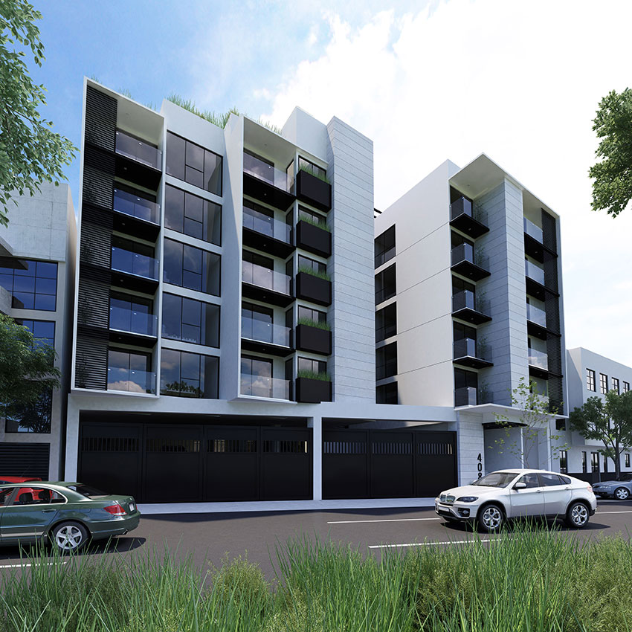
Tabla de Contenidos
I. | Propuesta de Inversión | 4
II. | Quiero Casa | 6
III. | Modelo de Negocio | 13
IV. | Términos de la Oferta | 18
V. | Anexos | 20
20

Slide 21




Principales Términos de VEXCK17
Tipo Valor |  | Certificados Bursátiles Fiduciarios (“CKD”)
Tipo de Oferta |  | Oferta Pública Restringida Primaria Nacional
Monto Máximo |  | $4,000 mm
Estructura de Capital |  | Fondeo Inicial del 20% del Monto Total de la Oferta y el resto a través de llamadas de capital
Periodo de Inversión / Plazo de la Emisión |  | 4 años / 10 años
Mercado Objetivo |  | Vivienda Vertical Urbana en la CDMX y Municipios Interurbanos
Coinversión |  | Coinversión Total de 30% (10% Administrador / 20% Fondos Paralelos)
Retorno Preferente |  | 10%
Comisión por Desempeño |  | 20% Inversionistas / 80% Administrador (Catch Up) hasta llegar al 20% 80 % Inversionista / 20% Administrador (Carried Interest)
Comisión por Administración |  | 1.50% + IVA (se calcula sobre el Monto Total Comprometido durante el periodo de inversión)
Fiduciario |  |  | Representante Común
Intermediario Colocador y Agente Estructurador |  |  | Agente Estructurador
Asesores Legales |  |  | Asesores Fiscales
21

Slide 22
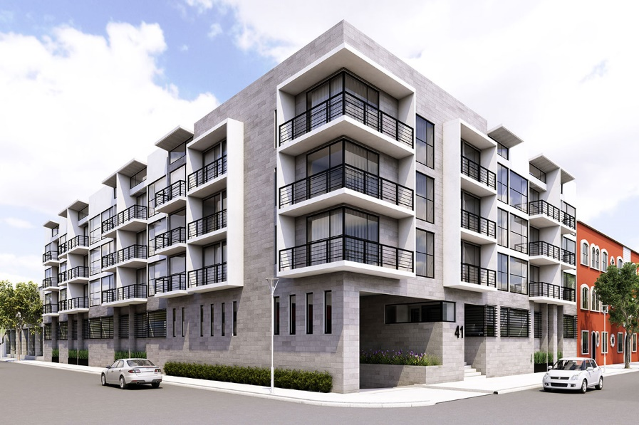
Tabla de Contenidos
I. | Propuesta de Inversión | 4
II. | Quiero Casa | 6
III. | Modelo de Negocio | 13
IV. | Términos de la Oferta | 18
V. | Anexos | 20
22

Slide 23
Retorno de Inversión
# | Proyecto | # Deptos | Segmento | Rendimiento Anual Compuesto Bruto | Múltiplo de Capital Bruto a Nivel Proyecto
1 | ROMA | 40 | Residencial | 151% | 1.4x
2 | Magnolias | 202 | Social | 93% | 2.7x
3 | Amores | 15 | Residencial | 81% | 2.1x
4 | San Antonio Abad | 196 | Media | 36% | 2.0x
5 | La Viga | 41 | Social | 37% | 2.0x
6 | Mixcoac | 18 | Media | 1% | 1.1x
7 | Puente de Vigas | 51 | Media | 109% | 3.7x
8 | Uxmal | 21 | Residencial | 57% | 1.8x
9 | Calle 6 | 118 | Social | 53% | 1.5x
10 | Vertiz I | 21 | Residencial | 48% | 2.1x
11 | Fortunato Zua Zua 1 | 59 | Social | 39% | 2.7x
12 | Fortunato Zua Zua 2 | 53 | Media | 39% | 2.7x
13 | Boturini | 72 | Media | 32% | 2.2x
14 | Real del Peñon | 110 | Social | 29% | 1.9x
15 | Encinos | 344 | Social | 29% | 1.7x
16 | Oriente 1 | 132 | Social | 20% | 1.7x
17 | Sur 4 | 114 | Media | 20% | 1.7x
18 | Castilla | 174 | Media | 22% | 1.9x
# | Proyecto | # Deptos | Segmento | Rendimiento Anual Compuesto Bruto | Múltiplo de Capital Bruto a Nivel Proyecto
19 | Pasteros | 200 | Media | 22% | 1.9x
20 | San Sebastian | 219 | Media | 22% | 1.9x
21 | IMA | 176 | Social | 22% | 2.2x
22 | Arboleda | 228 | Social | 10% | 1.7x
23 | Calle 7 | 170 | Social | 7% | 1.3x
24 | Oriente 3 | 156 | Media | 28% | 3.3x
25 | Bodas 82 | 144 | Social | 22% | 2.2x
26 | Luz Saviñon | 12 | Residencial Plus | 41% | 2.1x
27 | Oriente 4 | 122 | Media | 28% | 3.3x
28 | Ermita 4 (e) | 125 | Media | 35% | 5.3x
29 | San Juan (e) | 217 | Media | 22% | 2.3x
30 | Carola I | 52 | Residencial | 24% | 2.5x
31 | Ermita 3 | 160 | Media | 35% | 5.3x
32 | San Simón (e) | 33 | Residencial | 42% | 4.4x
33 | Jardín Residencial (e) | 12 | Residencial | 25% | 2.1x
34 | Oriente 5 (e) | 117 | Media | 28% | 3.3x
35 | Bodas 70 | 151 | Media | 22% | 2.2x
Notas:
Datos de proyectos cerrados antes del 31 de enero 2017
Retornos anuales antes de impuestos a nivel proyecto
El rendimiento histórico no es garantía de rendimientos futuros
El rendimiento de los proyectos (e) es proyectado, ya que están por cerrarse antes de febrero 2017
23

Slide 24
Lineamientos de Inversión
100% de Inversión en Vivienda Vertical Urbana (edificios de 3 o más niveles)
Los proyectos se ubicarán en la CDMX y Municipios Interurbanos
Inversión de capital en terrenos mayores a $40 mm
Inversión en proyectos principalmente en Vivienda Media, y en cierta medida de Vivienda Residencial y Residencial Plus
24

Slide 25
Ejemplo de Estructura de Capital – Vivienda Media
La mayor parte de nuestros proyectos son de Vivienda Media (precio entre 350 y 750 SMVG), bajo la siguiente estructura de Costo/Capital:
Base 100
80 - 86
14 - 20
25 - 35
Construcción
Licencias
Proyecto
Gastos
Comisiones
11 - 15
50 - 64
11 - 15
Múltiplo promedio de capital histórico a nivel proyecto 2.3x
10 - 16
Terreno
25

Slide 26
Equipo – Quiero Casa
Negocio
Moisés Shabot
Presidente del Consejo
José Shabot
Presidente Ejecutivo
Salomón Shabot
Director General
36 | 35
11 | 11
11 | 11
Desarrollo Inmobiliario
Adrián Hernández
Oscar Rubio
Luis Eduardo Olguin
Vasco Díaz Barriga
Marcos Metta Shrem
Construcción
Bernardo Sandoval
Alberto Chicurel
Alejandro Díaz
Sonia Ayala
Ventas
Carlos Riva Palacio
Paloma Grediaga Kuri
10 | 5
23 | 4
35 | 35
8 | 4
12 | 1
6 | 6
18 | 4
14 | 1
20 | 3
14 | 1
9 | .3
Staff
Alejandra Acosta
Mateo Turanzas
David Hoffs
Carlos Pérez Rodríguez
.4 | .4
8 | 2
12 | 2
3 | 3
Años en bienes raíces
Años en Grupo Inmobiliario y/o Quiero Casa
26

Slide 27
Equipo Directivo Quiero Casa (1)
Moisés Shabot Zonana Presidente del Consejo | Es Ingeniero Civil, egresado de la UIA y AD-2 en el IPADE Líder en desarrollo de oficinas, vivienda residencial y espacio comercial en la CDMX desde 1979 Experiencia en desarrollo, construcción y comercialización por mas de 35 años Co-Fundador de Quiero Casa
José Shabot Cherem Presidente Ejecutivo | Es Ingeniero Civil por la UIA (honores) y cuenta con un MBA en Stanford 11 años de experiencia en la industria de la construcción y de la vivienda. Bajo su dirección se han edificado mas de 12,000 unidades, representando lo anterior un inventario superior a los $15,000 mdp Socio Fundador y Presidente del Consejo de ION, Socio Fundador de Belmont Village México
Salomón A. Shabot Cherem Director General | Es Ingeniero Civil por la UIA, cuenta con un diplomado en el IPADE 11 años de experiencia en la industria de la construcción y de la vivienda. Bajo su dirección se han edificado mas de 12,000 unidades, representando lo anterior un inventario superior a los $15,000 mdp Fue Director General de HABITAVI, constructora de vivienda y oficinas en la CDMX
Carlos Riva Palacio Director Comercial | Lic. en Administración por la UVM, MBA con doble titulación por la Univ. Europea de Madrid y la UVM 14 años de experiencia en el sector, que incluyen la Dirección Comercial de Corporación Geo y la Subdirección Comercial de Consorcio ARA Región D.F.
Héctor Osorio Director de Operación Inmobiliaria | Licenciado en actuaria de la Universidad de las Américas Puebla (Honores), MBA por el IPADE. Cuenta con un diplomado en gestión y Desarrollo de Negocios Inmobiliarios, por el Tec de Monterrey Cuenta con más de 8 años de experiencia en Planeación Estratégica y Gestión de Información Directiva
Eduardo Gras Director de Administración y Finanzas | Ingeniero Civil por la UIA, MBA Harvard Business School. Experiencia en el sector financiero y planeación estratégica de más de 15 años Fue vicepresidente (VP) de Banca Corporativa en JP Morgan, basado en la CDMX y anteriormente asociado en el equipo de riesgo para Latinoamérica basado en Nueva York, Estados Unidos de América
Adrián Hernández Director de Proyectos | Arquitecto por la U.N.A.M, diplomado en Desarrollo Inmobiliario Más de 20 años de experiencia en el sector inmobiliario y de la construcción Desarrollo de proyectos de vivienda en diferentes estados, además de contar con proyectos con certificación de Hipoteca Verde del INFONAVIT y la certificación de ECOCASA a través de la SHF
27

Slide 28
Equipo Directivo Quiero Casa (2)
Alejandro Díaz Director de Contraloría de Construcción | Licenciado en Administración Industrial por el IPN Más de 14 años de experiencia en el sector de la construcción.
Bernardo Sandoval Director Presupuestal | Ingeniero Civil por el IPN, Maestría en Administración por el TEC Milenio Experiencia de más de 18 años en el sector inmobiliario
Alberto Chicurel Director de Admón. De Obra | Más de 5 años de experiencia en el sector inmobiliario y de la construcción Se especializa en las áreas de compras, supervisión de operaciones y procesos, control de inventarios, manejo del personal y atención al cliente
Oscar Rubio Director de Normatividad | Arquitecto por la U.N.A.M., diplomado en Desarrollo de Habilidades Gerenciales en el ITAM. Experiencia de más de 25 años en el sector inmobiliario Licencia de Director Responsable de Obra (1988); Registro de Perito Responsable en Obra del Edo Mex (1989); Corresponsable en Diseño Urbano y Arquitectónico (1990); Registro de Perito en Desarrollo Urbano en el D.F. (2006)
Sonia Ayala Directora de Finanzas de Obra | Licenciada en Contaduría Pública por la EBC, cuenta con Certificación por el IMCP, Maestría en Administración con especialidad en Finanzas por el ITAM, Diplomado en Impuestos y Diplomado en IFRS, por el Tec de Monterrey. Con 20 años de trayectoria en diversos sectores, enfocado a Contraloría, Finanzas, Fiscal, Presupuestos y Tesorería)
Mateo Turanzas Director de TI | Ingeniero en Sistemas, Maestría en Marketing por la Universidad Metropolitana Más de 10 años de experiencia en la rama tecnología, implementado programas como CRM de Microsoft que permiten automatizar todas las operaciones de una empresa
Alejandra Acosta Directora Jurídico | Licenciada en Derecho por el ITAM. Experiencia de más de 8 años en el sector Inmobiliario asesorando a constructoras y desarrolladoras Involucrada en operaciones y actividades con la CNBV y la BMV, así como constitución de Fideicomisos Inmobiliarios (FIBRAS) y obtención y negociación de múltiples créditos puente
28

Slide 29
Equipo Directivo Quiero Casa (3)
Luis Eduardo Olguín Director de Gestión Vecinal | Egresado de Filosofía en Universidad Pontificia de Madrid y cuenta con una especialización en diversas técnicas psicológicas Mas de 8 años de experiencia en resolución de acuerdos sociales
David Hoffs Director de Estrategia y Recursos Humanos | Ingeniero Industrial y Maestría en Admón. y Finanzas por el ITESM Experiencia en el sector financiero de más de 5 años Experto en alineación de personal a la cultura y estrategia del negocio, ambiente laboral y en de modelos de gestión del personal
Vasco Díaz Barriga Director de Nuevos Negocios | Ingeniero Civil egresado de la UIA Mas de 12 años de experiencia en sector Inmobiliario en donde ha desarrollado gran experiencia en la búsqueda y selección de oportunidades de negocio y cuenta con amplio conocimiento del mercado Trabajó como Director de Nuevos Proyectos y Director de la Inmobiliaria Residencial en Grupo Copri
Giselle Levy Bensimón Relación con inversionistas | Licenciada en Contaduría y Gestión Empresarial por la UIA. Mas de 4 años de experiencia en sector Inmobiliario y 7 en manejo de fondos A cargo de relación con los inversionistas, además de levantar, operar, administrar y controlar fondos del Grupo
Paloma Grediaga Kuri Directora comercial de Agatha Premium Living | Licenciada en Economía por el Instituto Tecnológico Autónomo de México (ITAM), cuenta con el Executive MBA de Arizona State University y el ITAM. Trabajó 21 años en Empresas ICA Sociedad Controladora S.A.B. de C.V., ha sido responsable de Relaciones con inversionistas y tesorera corporativa de ICA de 2000 a 2008, responsable comercial de ICA residencial y Directora de Diversificación y nuevos negocios inmobiliarios en Grupo Aeroportuario del Centro Norte, S.A. B. de C.V y de ICA Concesiones.
Carlos Augusto Pérez Rodríguez Director de Capital Humano | Licenciado en Relaciones Industriales por la Universidad Católica Andrés Bello en Caracas, Venezuela. Cuenta con más de 15 años de experiencia en empresas multinacionales líderes en los sectores de telecomunicaciones, consumo masivo y retail en Venezuela, Colombia y, durante los últimos 8 años, México
Marcos Metta Shrem Director de Desarrollo Inmobiliario | Arquitecto por la en la Universidad Iberoamericana Cuenta con más de 10 años de experiencia en el sector inmobiliario y de la construcción de los cuales 5 años han sido como Director de proyectos especiales. Durante su gestión como Director de proyectos especiales ha concluido desarrollos que involucran más de 300 departamentos y en proceso tiene proyectos que suman más de 250 viviendas.
29

Slide 30
Consejeros Independientes
Sara Topelson Consejero Independiente Quiero Casa | Fungió como subsecretaria de Desarrollo Urbano y Ordenación del Territorio de la SEDESOL Más de 37 años de experiencia en el sector inmobiliario y de la Construcción Arquitecta por la U.N.A.M. Fue la primera mujer en presidir la Unión Internacional de Arquitectos
Roberto Ordorica Consejero Independiente Quiero Casa | Es CEO de MEXROB Capital y ALIGNMEX. Ha gestionado fondos que han invertido mas de 8,000 mdd en LATAM Egresado del MIT con maestría en planeación Urbana y en Desarrollo Inmobiliario. Más de 15 años de experiencia en finanzas de bienes raíces, inversiones y gestiones de inversiones
Jorge Delgadillo Consejero Independiente Quiero Casa | Socio Director del despacho Delgadillo Hernández asesores S.C. Contador público por parte del politécnico ESCA Santo Tomás. Jefe del área de auditoria en la SHCP por 20 años De igual forma ha incursionado en el ámbito académico como catedrático de algunas universidades
Jacobo Jasqui Consejero Independiente ET y MB | Director General de la Inmobiliaria Promotora Nacional Metropolitana y consejero de la AMPI de la cd. de México y nacional. Ex Secretario Técnico de la Comisión de Asentamientos Humanos, Medio Ambiente y Desarrollo de la Cámara de Senadores. Posee un Master en Dirección de Empresas Constructoras e Inmobiliarias de la Universidad de Madrid y Anáhuac
Jaime Zabludovsky Consejero Independiente ET y MB | Presidente Ejecutivo en ConMexi Subsecretario de Negociaciones Comerciales Internacionales y Jefe Negociador del TLC México-UE Lic. en economía por el ITAM, PHD en economía por la Universidad de Yale
Francisco Andragnes Consejero Independiente VEXCK17 | CEO de Metro Buildings y Ex CIO de Prudential Real Estate Investors Tiene experiencia en el desarrollo de más de 300 proyectos inmobiliarios a lo largo de América Latina Cuenta con una maestría en Desarrollo Inmobiliario en la Universidad de Columbia
Hernán Martínez Consejero Independiente VEXCK17 | CEO Cuestamoras – Urbana Partners Alliance. EX – MD Tishman Speyer LATAM. +35 años de experiencia en Desarrollo Arquitecto + Urbanista + MBA Stanford
Eugene Towle Consejero Independiente VEXCK17 | Socio Director en Softec Ingeniero Mecatrónico y Maestro en Ingeniería Mecánica en la Universidad de Cornell
Gregorio Schneider Consejero Independiente VEXCK17 | Socio Director y Director de Inversiones de TC Latin America Partners Se desempeño como Director General y Jefe de Mercados Emergentes de Och-Ziff Capital Management Fue Director de Portafolio de The Rohatyn Group
30

Slide 31


Slide 32
Exposición interna del CKD

Slide 33
Estructura del CKD
Vex Capital (Quierocasa) emitirá un CKD VEXCK 17 con las siguientes características:
Característica |  | VEXCK 17 |  | Comentario
Sector |  | Bienes raíces |  | • Vivienda vertical urbana (100%)
Monto máximo |  | 4,400 mdp
Coinversión |  | 30% |  | La coinversión es mucho mayor a la promedio (5%) Es realizada 10% administrador, 20% fondos paralelos
Término |  | 10 años |  | El plazo está en línea con el sector de bienes raíces.
Periodo inversión |  | 4 años
Retorno preferente |  | 10% |  | Está en línea con los nuevos CKD's
Retorno objetivo |  | 16-19% netos |  | Es una TIR neta competitiva (similar a PruMex).
Comisión |  | • 1.5 % sobre monto máx. emisión (Inv) • 1.5 % sobre inversiones netas (Des) |  | La comisión es la promedio, aunque la base es el monto máximo de la emisión.
Catch up |  | 80%/20% |  | Catch up estándar

Slide 34
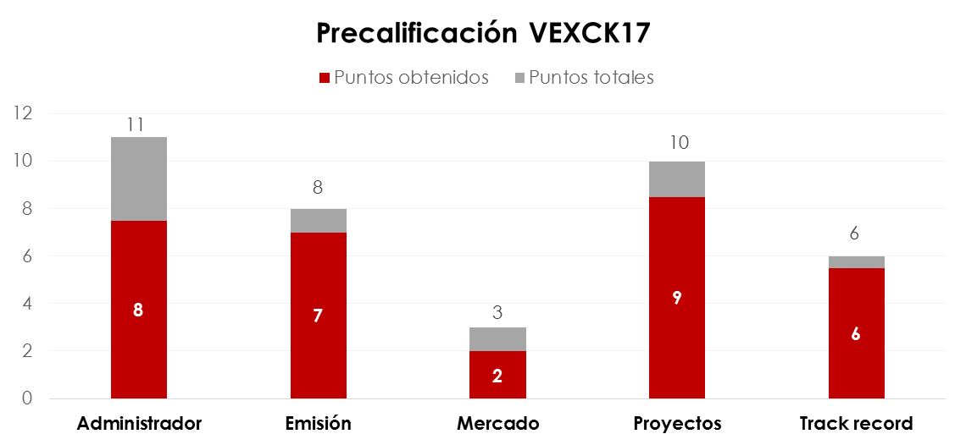
Precalificación de VEXCK 17
La calificación total del CKD es de 8.03 podemos revisar las calificaciones parciales en la siguiente gráfica:
Elaborado por la Gerencia Sr. de MFGI del Infonavit con información del administrador.

Slide 35
Aspectos a considerar
A continuación se presentan las consideraciones más relevantes para la inversión:
Administrador
 |  | • | Cuenta con amplia experiencia en el sector y administrando fondos de capital privado
 |  | • | Todas las decisiones de inversión se toman de manera unánime
Emisión
 |  | • | La comisión y el rendimiento preferente están en línea con el mercado.
 |  | • | La coinversión es mucho mayor a la promedio
 |  | • | Modelo operativo verticalmente integrado con economías de escala
Administrador |  | • | Proceso de inversión claro y completo en toda la cadena de valor
 |  | • | El sector de vivienda media es defensivo en épocas de desaceleración económica y se mantiene con crecimientos en épocas de estabilidad
Emisión
 |  | • | Líder en vivienda en la Ciudad de México con retornos de ~30% brutos*
 |  | • | Inversionistas recurrentes en sus fondos privados anteriores
*Información presentada por el administrador

Slide 36
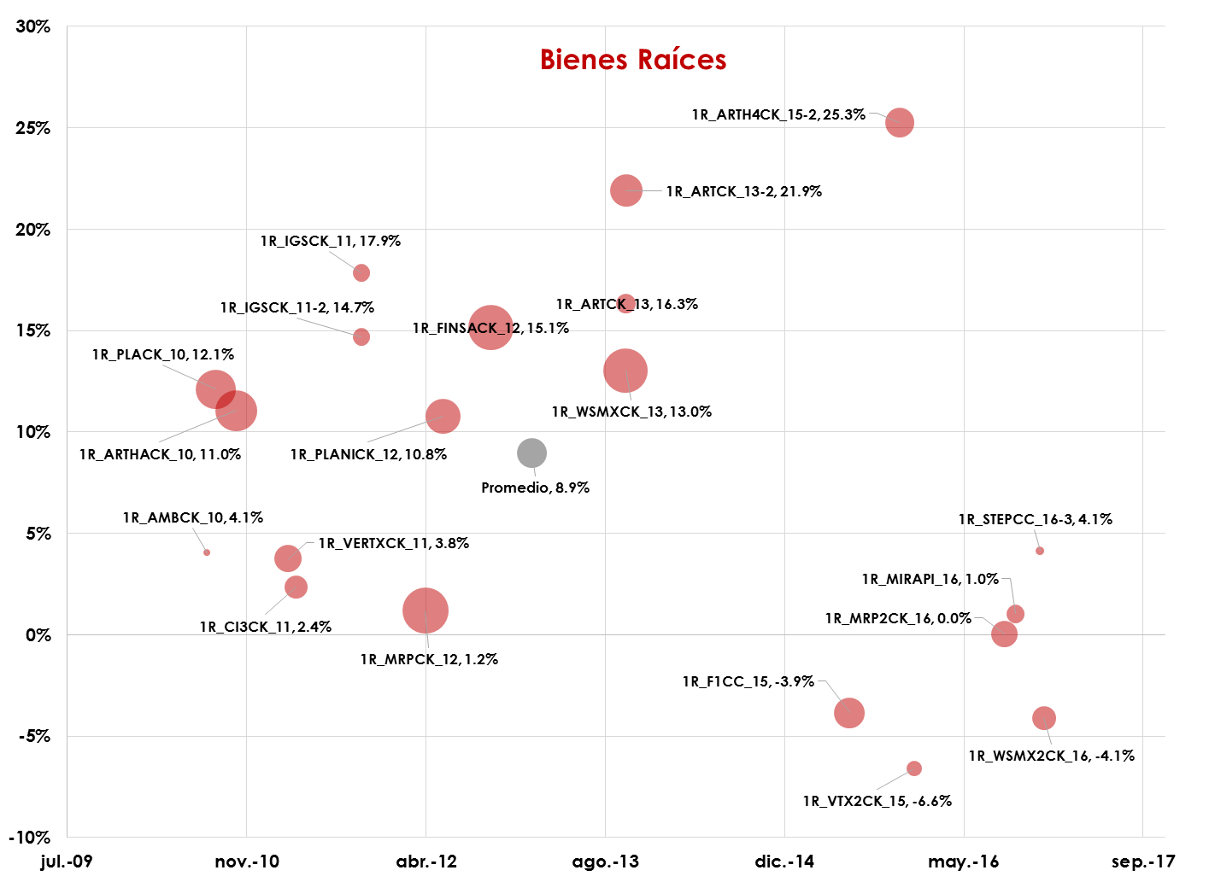
TIR’s del sector de bienes raíces: 8.9%
(de fecha de emisión al 28 de abril de 2017)
TIR | 8.9%
Total de CKD's | 20
TIR negativa | 3 | (15%)
TIR arriba del promedio | 10 | (50%)
Fecha de colocación
Elaborado por la Gerencia Sr. de MFGI del Infonavit con datos de PiP

Slide 37
Desempeño del sector de bienes raíces
(del 2 de agosto de 2010 al 28 de abril de 2017)
Bienes raíces
Total
Elaborado por la Gerencia Sr. de MFGI del Infonavit con datos de PiP

Slide 38
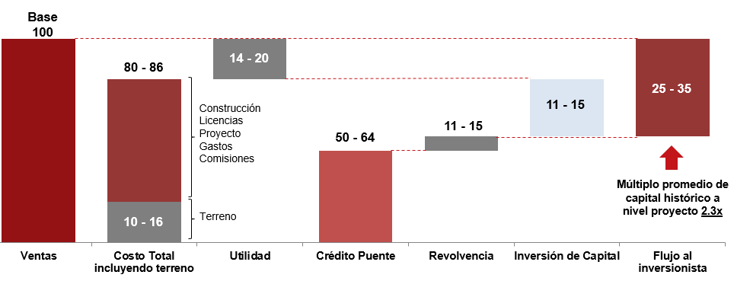
Tesis de inversión de Quierocasa
Vivienda vertical urbana en la Ciudad de México y municipios interurbanos:
Edificios de media altura (3-8 niveles): Revolvencia + eficiencia
Inversiones de capital en terrenos mayores a $40 mdp
Plazos del proyecto de 3 a 5 años
Estructura costo/capital
Fuente: Información proporcionada por el administrador

Slide 39
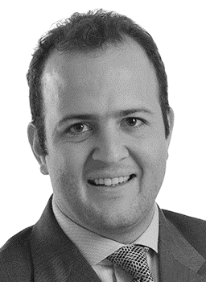
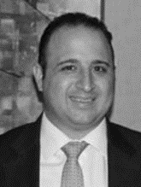
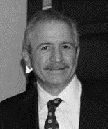
Equipo de Quierocasa
  A continuación se presentan la experiencia profesional más relevante y la preparación académica de los miembros clave del equipo:
 |  |  |  |  | Experiencia profesional anterior |  | Preparación académica
 |  | José Shabot Presidente Ejecutivo |  |  | • 11 años de experiencia en bienes raíces • Socio Fundador y Presidente del Consejo de ION, primera SOFOM Hipotecaria regulada en México. |  | • MBA, Stanford • Ingeniería civil, Universidad Iberoamericana
 |  | Salomón Shabot Director General |  |  | • 11 años de experiencia en bienes raíces • Director General HABITAVI |  | • Ingeniería civil, Universidad Iberoamericana
 |  | Moisés Shabot Presidente del Consejo |  |  | • Co-fundador de Quierocasa • Experiencia en el desarrollo, construcción y comercialización de más de 35 años |  | • Ingeniería civil, Universidad Iberoamericana • AD-2, IPADE
Fuente: Información proporcionada por el administrador

Slide 40
Propuesta de inversión FANVIT
Consideraciones
  Se tiene un monto total para CKD’s de 3,137 mdp*, de los cuales ya se han comprometido 1,050 mdp (33%) :
Quierocasa
Alignmex: 200
IGS: 200
EXI**
PruMex: 200
GFI: 350
Walton: 300
Infraestructura
Bienes raíces
Energía
Capital privado
Mezzanine
y otros
  El monto máximo destinado a Bienes Raíces es de 1,200 mdp en total***, de los cuales ya se han consumido 700 mdp y están por comprometerse 200 mdp extras.
* Al 10 de mayo de 2017 ** Montos por definir *** Montos definidos con metodología en proceso, para más información ver la sección “Asignación de montos de inversión en CKD’s por sector”, de la Sesión de Febrero.

Slide 41
Subcategorías de bienes raíces *
Bienes raíces
Hotelero
Industrial
Comercial
Vivienda
Oficinas
Renta
Venta
Usos
mixtos
Quierocasa
100%
Alignmex: 200
100%
IGS: 200
60%
40%
PruMex: 200
46%
5%
35%
14%
Walton: 300
máx
35%
máx 35%
máx
35%
máx 35%
máx 35%
máx 35%
Total **
23%
3.5%
9.8%
3.5%
4.6%
9.3%
0.5%
3.5%
%
Renta
Venta
Usos
mixtos
* Montos aproximados con información de los administradores
La suma por categoría no necesariamente debe ser 100% dado que son montos máximos asignados
** Porcentaje total del monto asignado para inversiones en CKD’s

Slide 42
Propuesta de inversión FANVIT
Se propone buscar una participación en VEXCK 17 de:
Al menos 200 mdp o hasta el 10% de la emisión, lo que resulte menor.
La orden prevalece 3 meses

Slide 43
Orden del día
Comité de Inversiones
Sesión número 034
Mayo 2017
Presentación, análisis y propuesta de CKD VEX Capital (bienes raíces)
Informe sobre la inversión en CKD´s
Informe sobre el entorno económico
Informe sobre la estrategia del FANVIT
Informe del FANVIT
Informe de la Coordinación General de Riesgos
Modelo de la Subcuenta de Vivienda
Informe sobre resultados y composición del FINVIT
Propuesta de cambio de custodio en la Tesorería

Slide 44



Informe sobre la inversión en CKD´s
A la fecha el portafolio de CKD’s lleva un rendimiento de -3.3%, comparado con 7.7% de los CKD’s en general.
<
En inversión
Se llamó a Comité Técnico el 12 de mayo
Se presentaron 2 proyectos :
Hospitales bajo esquema APP
Separación de basura en Yucatán.
En inversión
Aún no cierran proyectos.
Debido a la mecánica de los CKD’s no es posible que nos comuniquen información de proyectos hasta que sea pública.
En inversión
El cierre de libro fue el 28 de abril de 2017.
Se comprometió monto de 200 mdp (4.5% de la emisión).
Comprometido: 350 mdp (10%)
(Emisión de 3,500 mdp)
Inversión: 5-ago-16
Llamado: 108.7 mdp (31%)
TIR: -3.2% *
Preferente: 9%
Comisión: 1.65%
Plazo: 15 años
Precalificación: 6.4
Comprometido: 300 mdp (4.3%)
(Emisión de 7,500)
Inversión: 19-dic-16
Llamado: 60 mdp (20%)
TIR: -3.8% *
Preferente: 10%
Comisión: 1.75%
Plazo: 10 años
Precalificación: 9.1
Comprometido: 200 mdp (4.5%)
(Emisión de 4,422 mdp)
Inversión: 28-abr-17
Llamado: 40 mdp (20%)
TIR: No aplica
Preferente: 10%
Comisión: 1.5%
Plazo: 10 años
Precalificación: 8.8
*Cálculos internos con información de Valmer, al 28 de abril de 2017
44

Slide 45



Informe sobre la inversión en CKD´s
<
<
En inversión
El cierre de libro fue el 9 de mayo de 2017.
Se comprometió un monto de 200 mdp (7.41% de la emisión).
En espera
Se deja abierta la posibilidad que emita hasta mayo.
Participa PensiónISSSTE, Seguros MetLife, Bancas Privada y Coinversión. Otros inversionistas por definir.
En espera
Tras los resultados de las negociaciones, se está en espera de la fecha de cierre de libro a finales del mes de mayo.
Comprometido: 200 mdp (7.4%)
(Emisión de 2,700 mdp)
Inversión: 9-may-17
Llamado: 40 mdp (20%)
TIR: No aplica
Preferente: 10%
Comisión: 1.5%
Plazo: 10 años
Precalificación: 8.8
Comité: Enero 2017
Monto: 200 mdp
(emisión estimada 2,000 mdp)
Preferente: 9%
Comisión: 1.25%-1.5%
Plazo: 10 años
Precalificación: 7.1
Comité: Febrero 2017
Monto: Por definir
(emisión de 4,775 mdp)
Preferente: 9%-10%
Comisión: ~1.5%
Plazo: 15 años
Precalificación: 5.9
*Cálculos internos con información de Valmer, al 28 de abril de 2017

Slide 46

Informe sobre la inversión en CKD´s
En espera
Ainda no ha dado todavía una fecha estimada de cierre de libro.
Cuando se tenga una fecha se informará de los términos vigentes para el CKD.
Comité: Agosto 2016
Monto: por definir
(emisión de 6,000 mdp)
Preferente: 9% - 12%
Comisión: 1.5%
Plazo: 15 años
Precalificación: 6.1
*Cálculos internos con información de Valmer, al 31 de marzo de 2017

Slide 47
Antecedentes EXICK 2
Antecedentes
  Se presentó el CKD EXICK 2 al Comité de Inversiones en febrero de 2017.
  Se aprobó un monto de 100 mdp con una vigencia de 3 meses.
  La precalificación del CKD era de 5.9, y entre otros factores, le afectaba negativamente la TIR del CKD anterior (EXICK 1, TIR de -5. 6% al cierre de enero).
Características de la emisión
Sector
Energía e Infraestructura
Monto máximo
MXN $8,000 mdp (Ocho mil millones de pesos)
Plazo
5 años periodo de inversión, 15 años totales
Retorno objetivo
15-17% brutos, 13% netos
Retorno preferente
9% en pesos*, 8% en dólares
Comisión por administración
1.5% sobre el monto total de la emisión*
* Condiciones iniciales presentadas al Comité de febrero de 2017

Slide 48
Reconsideración de propuesta de inversión
Se busca reconsiderar el monto de participación en EXICK2 por lo siguiente:
El Sector de los trabajadores planteó la recomendación de considerar la inversión de hasta 300 mdp. *
Se negoció mejores condiciones de rendimiento preferente y comisiones:
  El rendimiento preferente se aumentó de 9% a 10% para proyectos greenfield
  La comisión se dividió para cobrar la mitad sobre el monto efectivamente invertido y la otra mitad sobre el monto total de la emisión.
EXICK 1 registró una TIR de 15.0% al cierre de marzo. Con esta TIR, la precalificación aumenta de 5.9 a 6.6 y en consecuencia se aumenta el monto de inversión prudencial.
Se sigue afinando la política de diversificación sectorial presentada al Comité de Inversión en febrero de 2017.
* El Consejo de Administración se dio por enterado de esta recomendación en la sesión de Consejo de Administración del 26 de abril de 2017 (Declaración DCA-5390-04/17 )

Slide 49
Propuesta de inversión FANVIT
Con base en las consideraciones anteriores, se propone buscar una participación en EXICK 2 de:
300 mdp o hasta el 10% de la emisión, lo que resulte menor.

Slide 50
Portal de Atención a Solicitudes de Emisoras
En el Portal de Atención a Solicitudes de Emisoras (PASE) ya se encuentran los siguientes CKD’s registrados:
Nombre | Sector | Estado
FCI Adminsitradora | Infraestructura | En cartera | Agosto 2016
Walton | Bienes raíces | En cartera | Diciembre 2016
PruMex | Bienes raíces | En cartera | Abril 2017
Grupo IGS | Bienes raíces | En cartera | Mayo 2017
Alignmex | Bienes raíces | Aprobado | Enero 2017
Mexico Infrastructure Partners (EXI) | Infraestructura | Aprobado | Febrero 2017
VEX Capital (Quiero casa) | Bienes raíces | Presentación a Comité | Mayo 2017
Gava | Bienes raíces | En revisión | Por definir
http://pase.plataformainfonavit.com/login

Slide 51
Portal de Atención a Solicitudes de Emisoras
En el Portal de Atención a Solicitudes de Emisoras (PASE) ya se encuentran los siguientes CKD’s registrados:
Nombre | Sector | Estado
Altum | Deuda | En espera | Por definir
Artha | Bienes raíces | En espera | Por definir
Delta | Bienes raíces | En espera | Por definir
Be Grand | Bienes raíces | En espera | Por definir
Thermion | Energía | En espera | Por definir
Gava | Deuda | En espera | Por definir
Northgate | Capital privado | En espera | Por definir
Abraaj | Energía | En espera | Por definir
Sailbridge | Capital privado | En espera | Por definir
http://pase.plataformainfonavit.com/login

Slide 52
Orden del día
Comité de Inversiones
Sesión número 034
Mayo 2017
Presentación, análisis y propuesta de CKD VEX Capital (bienes raíces)
Informe sobre la inversión en CKD´s
Informe sobre el entorno económico
Informe sobre la estrategia del FANVIT
Informe del FANVIT
Informe de la Coordinación General de Riesgos
Modelo de la Subcuenta de Vivienda
Informe sobre resultados y composición del FINVIT
Propuesta de cambio de custodio en la Tesorería

Slide 53
SITUACIÓN DE LA ECONOMÍA MEXICANA
Subdirección de Planeación y Finanzas
Gerencia de Estudios Económicos
INFONAVIT
11 de mayo de 2017

Slide 54
Aspectos Relevantes
La economía mundial está mostrando un mejor comportamiento al esperado
La economía mexicana ha mostrado mayor fortaleza en su sector real por lo que al primer trimestre, el PIB creció 2.5% anual
Se mantienen los riesgos externos debido a la incertidumbre por las políticas comercial, fiscal y monetaria en Estados Unidos y problemas geopolíticos.

Slide 55
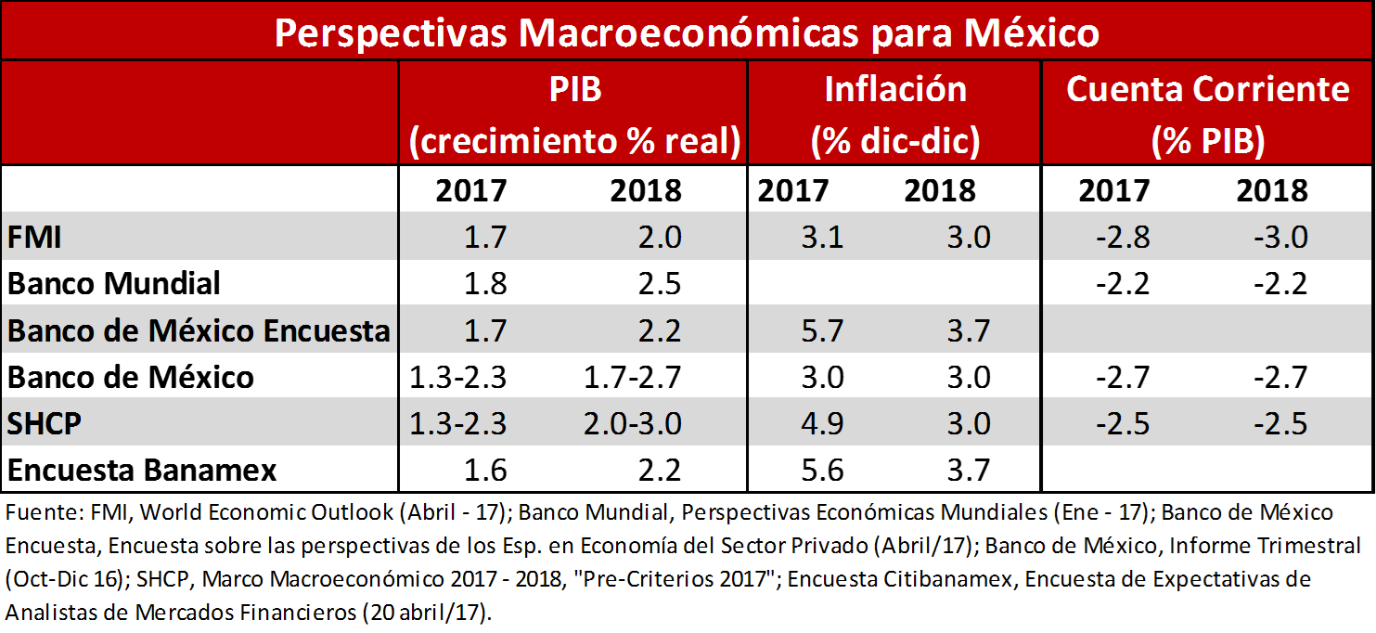
Perspectivas Macroeconómicas 2017-2018
Han mejorado las previsiones de crecimiento del 2017…

Slide 56
Entorno Internacional

Slide 57
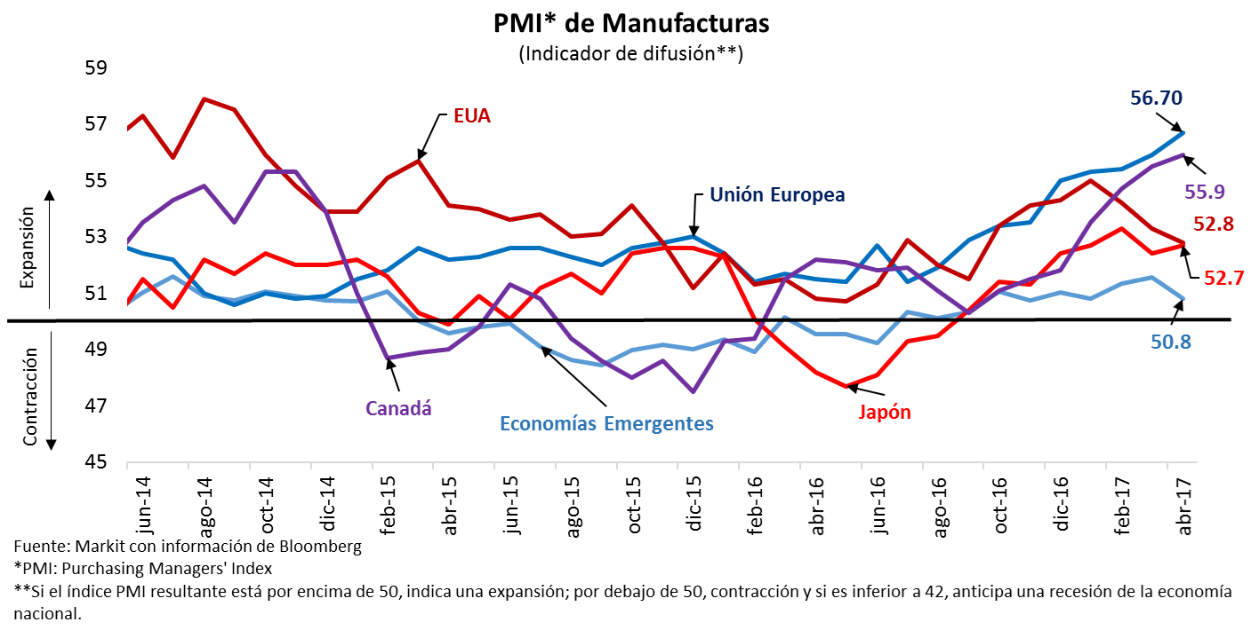
Se observa un crecimiento mundial más favorable
En abril se registró un crecimiento económico favorable en la Unión Europea y en Canadá
Mientras Estados Unidos mostró una desaceleración.
57

Slide 58
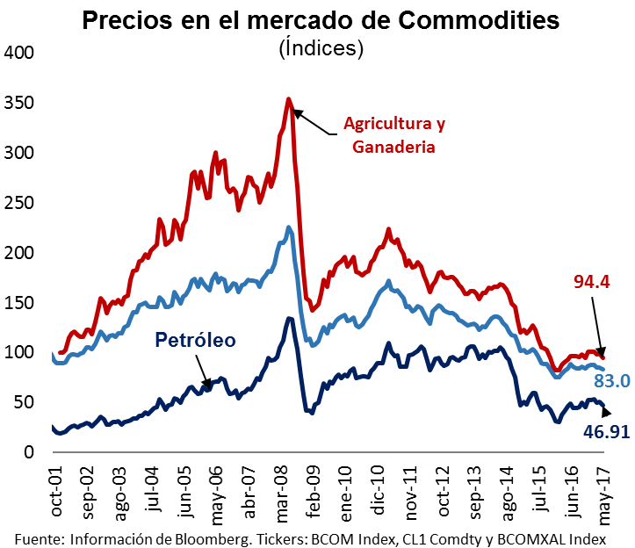
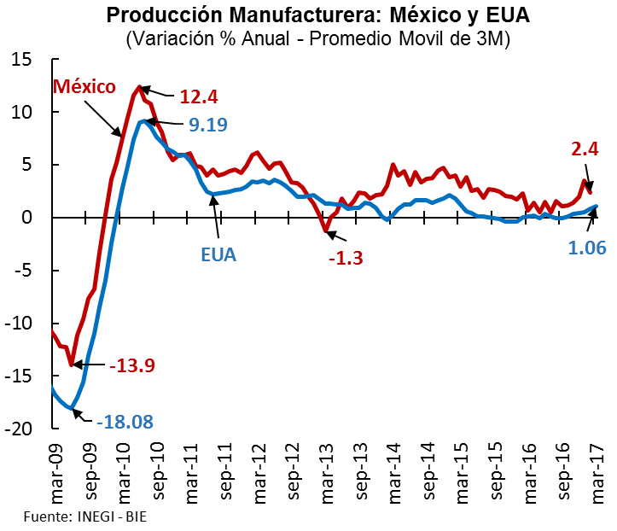
La recuperación en los precios de los commodities se detuvo en abril
58

Slide 59
Economía mexicana

Slide 60
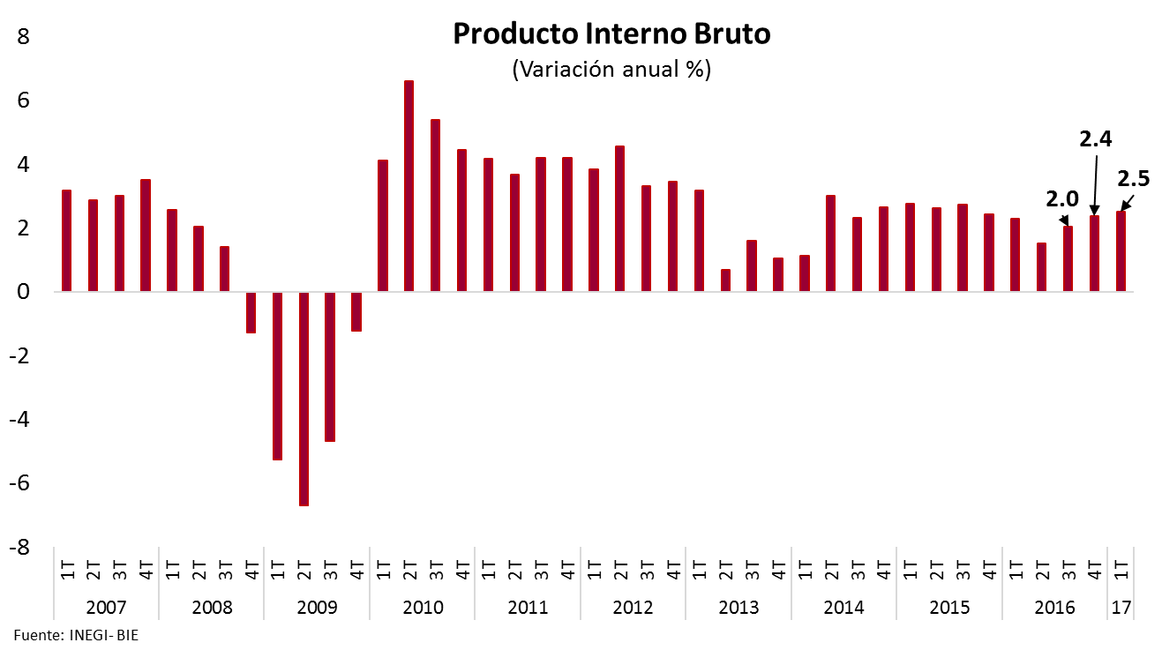
Economía mexicana
El PIB durante el primer trimestre sorprendió con un crecimiento anualizado del 2.5%
60

Slide 61
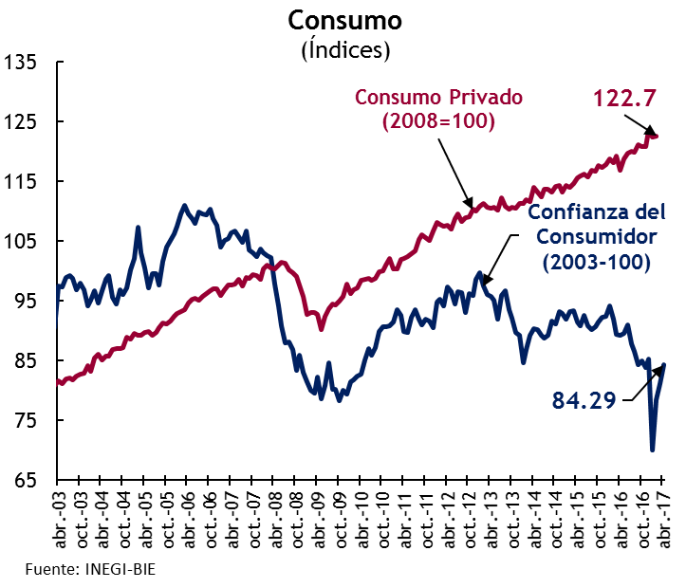
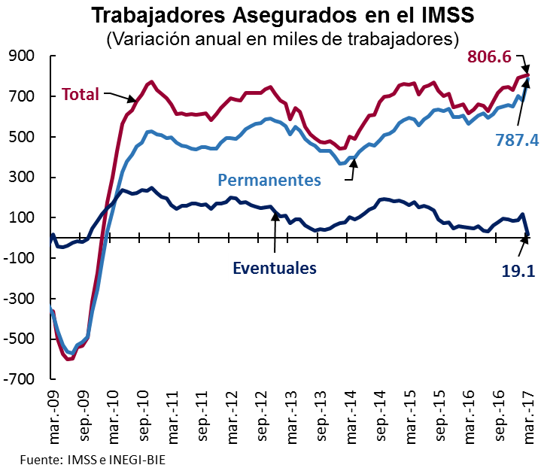
Economía mexicana
El consumo privado se mantiene como un importante motor del crecimiento de la demanda interna
El empleo formal privado mantuvo su fortaleza en marzo al registrarse 806.6 mil nuevos puestos laborales (12 meses).
61

Slide 62
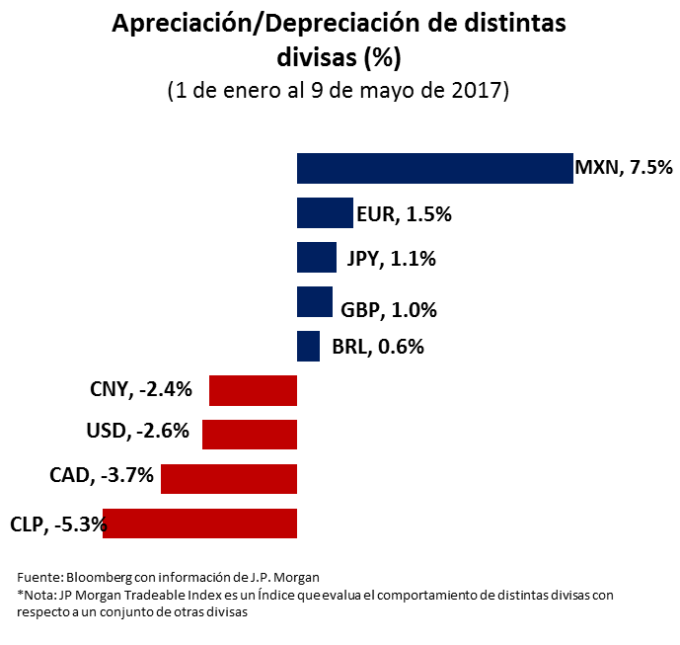
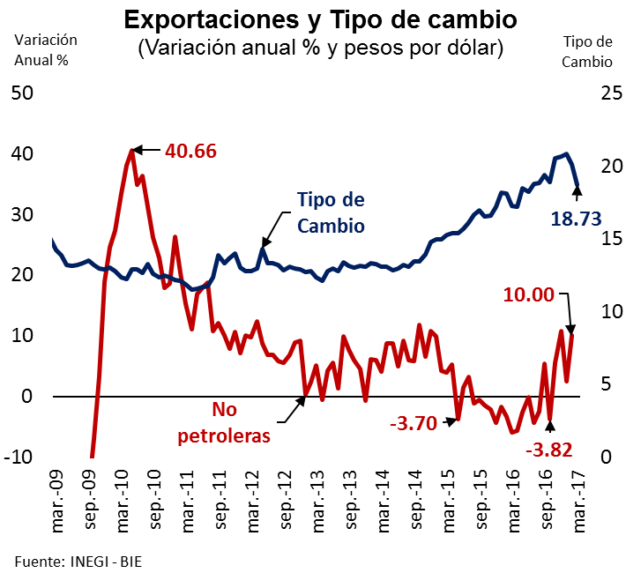
Comercio exterior
A pesar de la depreciación del peso observada en las últimas semanas, mantiene una importante ganancia en lo que va del 2017.
62

Slide 63
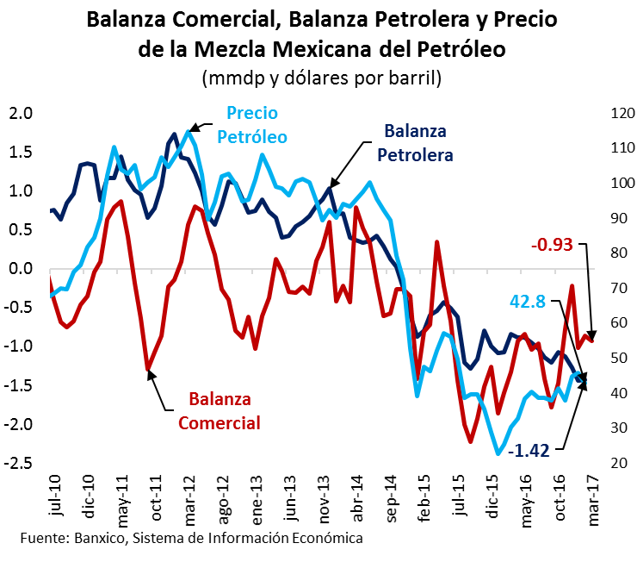
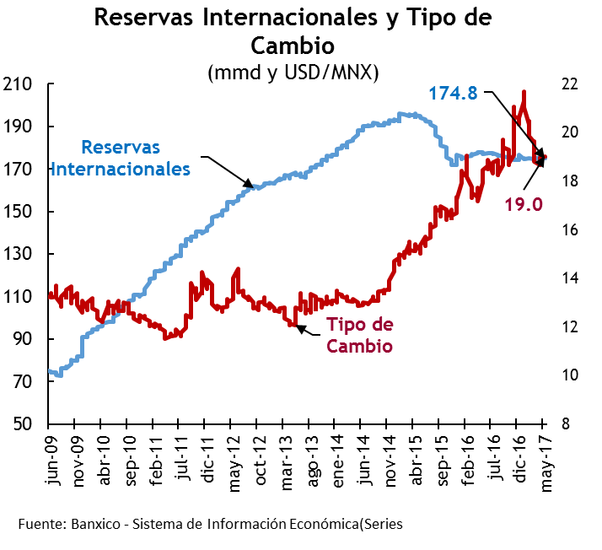
Mercado cambiario
Nuestro sector externo mantiene su recuperación por las exportaciones no petroleras
63

Slide 64
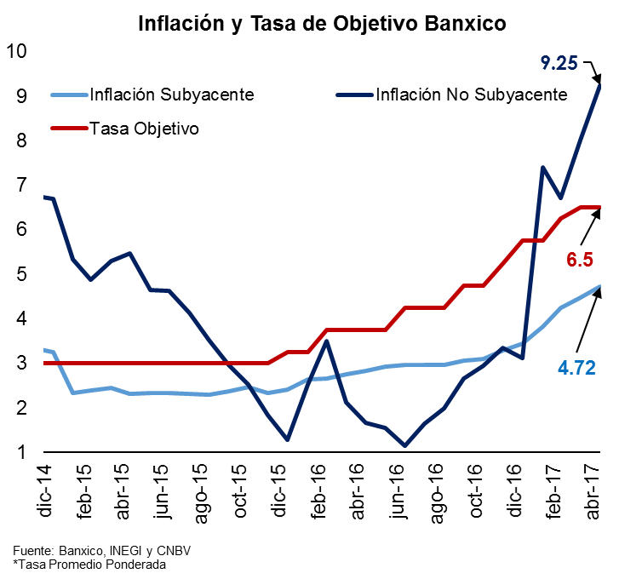
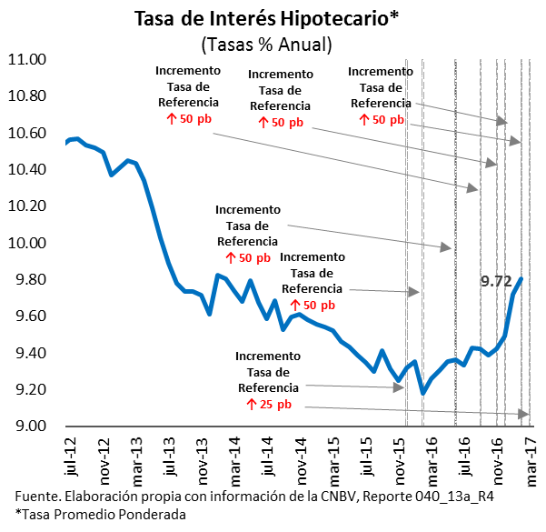
Precios y tasas de interés
A pesar de los aumentos en la tasa de referencia de Banxico y la mayor inflación, las tasas de interés en el mercado hipotecario han aumentado en menor proporción
64

Slide 65
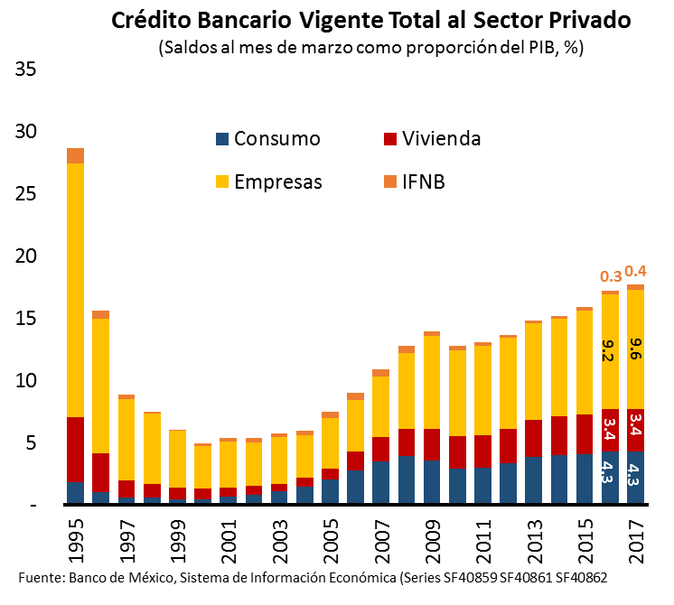
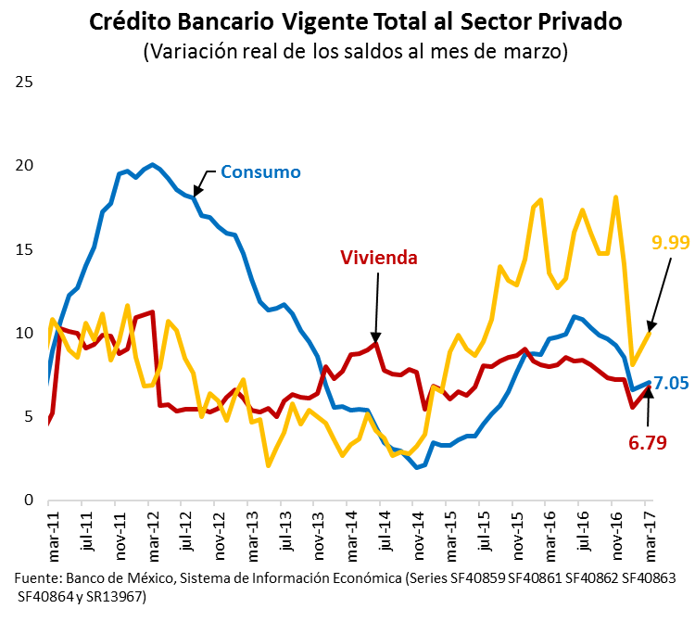
Crédito Bancario
Durante marzo se mantuvo el crecimiento del crédito a la vivienda, aunque se observa una pérdida de dinamismo comparado con el 2016
65

Slide 66
En 2017 ha habido una aglomeración de riesgos en la economía mexicana
Desde la perspectiva de los analistas de instituciones financieras, disminuyeron los factores de riesgo atribuibles a la labor de la SHCP y Banxico e incrementaron los de incertidumbre en la parte política.
Inestabilidad
política internacional
Inseguridad pública
Presiones inflacionarias
Incertidumbre política interna
Política fiscal
Política monetaria
Fuente: Encuesta sobre las expectativas de los especialistas en economía del sector privado de Banco de México. Abril 2017

Slide 67
Acontecimientos políticos han impactado la política monetaria en sus respectivos países
Contrastan las reacciones por parte de la FED y el Banco Central de Inglaterra ante Brexit y el triunfo Trump.
Para México, el mercado espera que Banxico lleve la tasa a 7% y comience a recortar a mediados de 2018.
triunfo Trump
Brexit
FED
subió
tasa
BOE
bajó
tasa
Fuente: Bloomberg
Fuente: Elaborado por la Gerencia Sr. de MFGI del Infonavit con información de Bloomberg

Slide 68
3 temas de Banco de México a los ojos de los inversionistas
Manejo de la política monetaria en tiempos de incertidumbre política
Liberalización de los precios de las gasolinas en noviembre
Salida de Agustín Carstens en noviembre

Slide 69
Orden del día
Comité de Inversiones
Sesión número 034
Mayo 2017
Presentación, análisis y propuesta de CKD VEX Capital (bienes raíces)
Informe sobre la inversión en CKD´s
Informe sobre el entorno económico
Informe sobre la estrategia del FANVIT
Informe del FANVIT
Informe de la Coordinación General de Riesgos
Modelo de la Subcuenta de Vivienda
Informe sobre resultados y composición del FINVIT
Propuesta de cambio de custodio en la Tesorería

Slide 70
Expectativas Económicas
Tema | Evolución (vs año anterior) | Comentario
Crecimiento (economías desarrolladas) |  | En Japón, Alemania y Reino Unido se esperaba un crecimiento de 1%, 1.4% y 1.2%; los últimos datos, muestran un crecimiento de 1.2%, 1.6% y 1.7% respectivamente. Además, se esperan menores tasas de desempleo. En EUA se mantuvieron constantes en 2.2%.
Crecimiento México |  | En mayo de 2016, se esperaba un crecimiento de 2.7% para 2017; en este año el estimado bajo a 1.8%.
Inflación (economías desarrolladas) |  | EUA, Alemania y Reino Unido aumentaron sus expectativas de inflación a 2.5%, 1.75%, 2.6%, respectivamente.
Inflación México |  | Este año se espera una inflación de 5.6% y en el largo plazo, en relación al año anterior, la expectativa ha aumentado 20pb a 3.5%.
Calificación crediticia de México |  | Perspectiva negativa por todas las calificadoras.
Percepción de riesgo (spread UMS MX -TSY) |  | La diferencia entre el UMS de 10 años de México y los Certificados del Tesoro de EUA de 10 años es de 127pb; esto significa 113pb por debajo del promedio histórico de los principales países latinoamericanos.
CDS México |  | Su nivel coincide con la estimación de la calificación actual.
Agenda presidente EUA |  | En abril EUA impuso tarifas del 3%-24% a la madera canadiense. Negociaciones formales del TLC comenzaran en Agosto-Septiembre. Mientras tanto los temas que ha tratado son la reforma fiscal y la reforma de salud.
Elecciones en Estado de México* | 24.4 MORENA 23.6 PRI | Las encuestas muestran que los punteros son Delfina Gómez y Alfredo del Mazo con diferencias estadísticas atribuibles a margen de error.
Elecciones en México** |  | El PRI lidera las elecciones como Partido. AMLO con el mayor nivel de reconocimiento de nombre y primer lugar frente a todos sus oponentes.
*Encuesta de abril por Consulta Mitofsky. **Encuesta de abril de Reforma.

Slide 71
Expectativas Financieras
Tema | Evolución (vs año anterior) | Comentario
Tasa de interés de referencia |  | La mayoría de los países aumentaron sus expectativas de la tasa de referencia o las mantuvieron constantes.
Tasa de interés de referencia México |  | Para el cierre de este año la expectativa aumentó 50pb a 7%. Sin embargo, se especulan posibles disminuciones para el año siguiente.
Tipo de cambio (USDMXN) |  | El año pasado se esperaba un cierre para este año de 17.3; actualmente la expectativa es 19.5.
Volatilidad (VIX) |  | La volatilidad del año menor a la de los últimos dos años. De hecho, en mayo alcanzó su mínimo histórico.
Flujos nacionales renta fija |  | Compra de $33mmdp de bonos M. Destaca que Afores y Bancos han vendido $117mmdp, mientras que sociedades de inversión, otros participantes y los reportos con Banxico han revertido la tendencia.
Flujos internacionales renta fija |  | Entradas por $84mmdp en bonos M, aunque desde marzo no han seguido aumentando.
Flujos internacionales renta variable |  | Entradas por $2.2mmdd en el mercado de renta variable en lo que va del año. Sin embargo, en relación al año anterior esta cifra es $400mdd menor.
Resultados trimestrales renta variable Estados Unidos |  | 328 de las 498 empresas en el S&P 500 presentan una sorpresa positiva en ingresos. Los sectores de materiales, petróleo, industriales y bienes de consumo son los que reportaron mejor de lo esperado.
Resultados trimestrales renta variable México |  | 16 de las empresas que se encuentran en el IPyC presentaron una sorpresa positiva en ingresos, esto es una más respecto al año anterior. El sector financiero con un desempeño mejor al esperado.

Slide 72
Expectativas por clases de activo
Tipo de activo y % en portafolio
Tasa
Nominal
Tasa
Real
Tasa
Variable
Gubernamental
62.3%
↑↑
↑
↑
Ciclo económico global en fase de desaceleración que mantiene acotadas tasas. Incertidumbre por política monetaria local.
Corporativos
24.4%
-
-
-
No se prevén nuevas compras de emisiones privadas.
Renta Variable
6.7%
-
Se buscarán oportunidades de entrar para mantener la diversificación del portafolio actual y tomar posiciones en ciertas regiones
CKDs
0.1%
↑
Se presenta una oferta amplia de emisiones de CKD’s, especialmente del sector de bienes raíces.
Fibras
0.7%
↑↑
Sector con valuaciones atractivas, algunas pagan dividendos altos

Slide 73
Estrategia FANVIT
  Mantener un intervalo entre 7 y 8.5 años el plazo promedio ponderado del portafolio (actual 7.9).
  Aprovechar oportunidades de mercado que permitan mejorar la rentabilidad del portafolio.
  Realizar rebalanceo del portafolio en función a las entradas de recursos al FANVIT, considerando las expectativas del mercado.
  Mantener hasta un 8% del Activo Neto en Renta Variable y 3% en Fibras.
  La estrategia debe quedar enmarcada en el marco de gestión.
  Anexos: Informe sobre la estrategia del FANVIT

Slide 74
Orden del día
Comité de Inversiones
Sesión número 034
Mayo 2017
Presentación, análisis y propuesta de CKD VEX Capital (bienes raíces)
Informe sobre la inversión en CKD´s
Informe sobre el entorno económico
Informe sobre la estrategia del FANVIT
Informe del FANVIT
Informe de la Coordinación General de Riesgos
Modelo de la Subcuenta de Vivienda
Informe sobre resultados y composición del FINVIT
Propuesta de cambio de custodio en la Tesorería

Slide 75
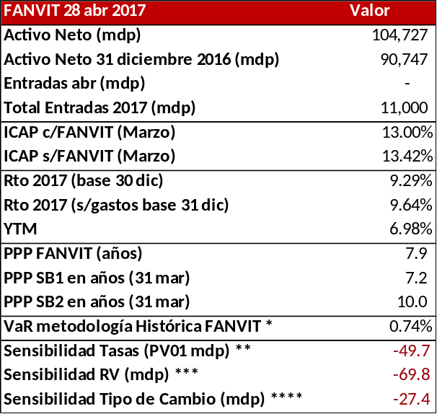
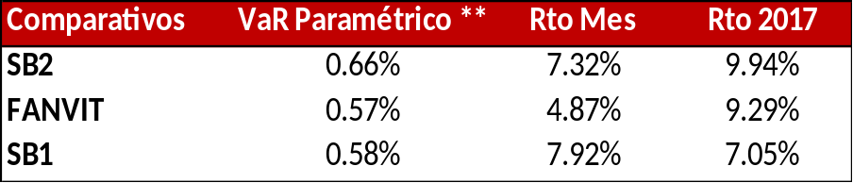
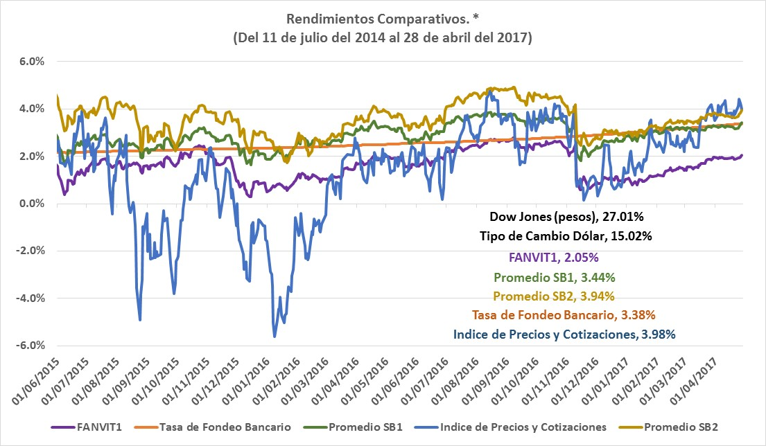
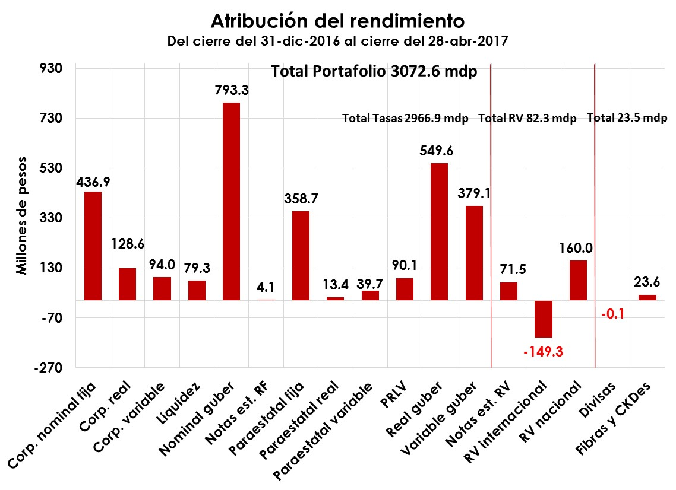
Resultado FANVIT al 28 de abril de 2017
Fecha: 28 de abril 2017. * Suma de Activos Netos de las Siefores al 28 de febrero. ** VaR Paramétrico al 99% de confianza horizonte a un día.
Efecto Trump - 3,436 mdp
(8-11 nov.)
Resultado 2016 1,006 mdp
Resultado 2017 *3,073 mdp
4,079 mdp
* El VaR histórico es a horizonte de 1 día con el 99% de confianza ** Sensibilidad por aumento de 1pb en tasas (PV01). *** Sensibilidad por disminución de 1% en Renta Variable (RV). **** Sensibilidad por disminución de 1% en el dólar.
*La atribución al rendimiento lo calculas con el “valor de la cartera” valuada por COVAF.
El Valor de la cartera es el “Activo Neto” antes de aplicar gastos o entradas.
104,295 - 90,222 - 11,000 = 3,073.
* Rendimiento anualizado. Suponemos el rendimiento del FANVIT (con gastos) si hubiera invertido únicamente en los activos graficados
Calculado del 31 dic 2016 al 28 de abril del 2017 con base en el “valor del portafolio”.

Slide 76
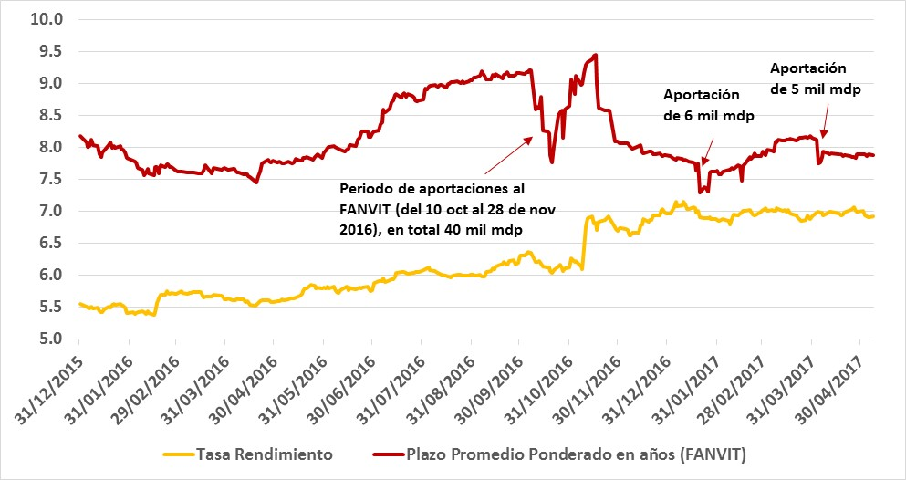
Resultado FANVIT al 28 de abril de 2017
Plazo Promedio Ponderado y Tasa de Rendimiento a Vencimiento
Fuente: Elaborado por la Gerencia Sr. de MFGI del Infonavit con datos al 28 de abril de 2017.

Slide 77
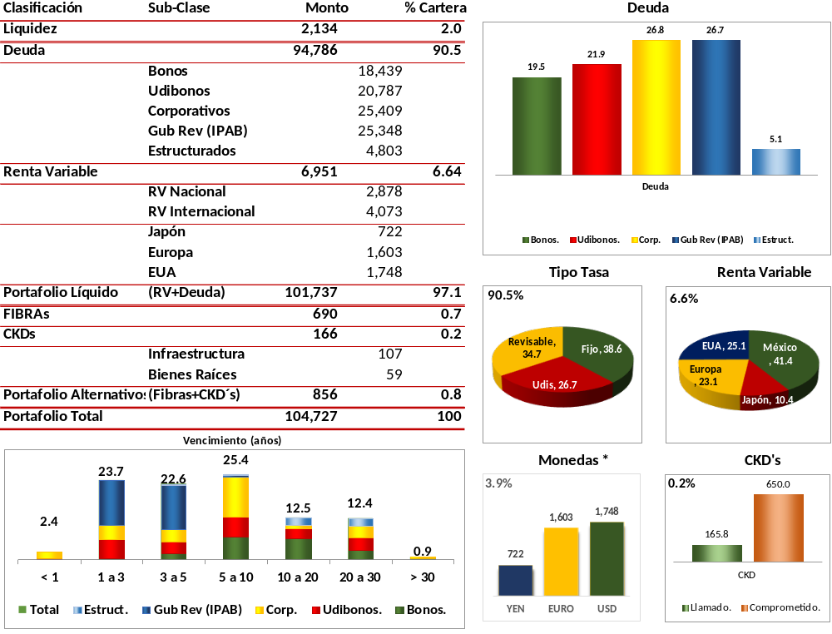
Cartera FANVIT al 28 de abril de 2017
* En monedas se está contabilizando “Renta Variable en Divisas” más la chequera en dólares. La suma de los porcentajes será superior al 100%
Fuente: Elaborado por la Gerencia Sr. de MFGI del Infonavit con datos al 28 de abril de 2017.

Slide 78

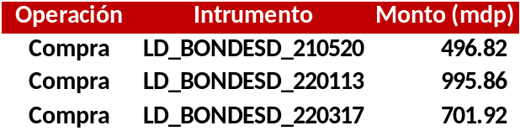
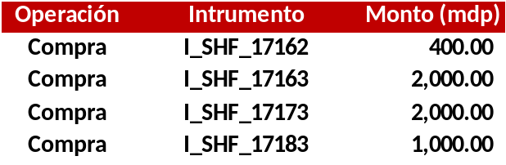
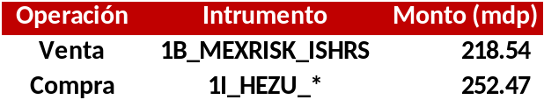
Operaciones relevantes FANVIT del 1 al 30 de abril de 2017
Participación en subasta sindicada del nuevo Udibono de referencia a 10 años.
Compra de 2,194 mdp en instrumentos gubernamentales a tasa revisable.
Participación en emisiones de banca de desarrollo (garantía del Gobierno Federal) por 5,400 mdp como instrumento de manejo de liquidez.
Operaciones de Renta variable nacional e internacional, incrementando exposición a mercado europeo, manteniendo ponderaciones en limites actuales.
HEZU: Ishares Currency Hedge MSCI Eurozone ETF
Anexos: Informe FANVIT

Slide 79
Orden del día
Comité de Inversiones
Sesión número 034
Mayo 2017
Presentación, análisis y propuesta de CKD VEX Capital (bienes raíces)
Informe sobre la inversión en CKD´s
Informe sobre el entorno económico
Informe sobre la estrategia del FANVIT
Informe del FANVIT
Informe de la Coordinación General de Riesgos
Modelo de la Subcuenta de Vivienda
Informe sobre resultados y composición del FINVIT
Propuesta de cambio de custodio en la Tesorería

Slide 80
Informe de la Coordinación General de Riesgos

Slide 81
Orden del día
Comité de Inversiones
Sesión número 034
Mayo 2017
Presentación, análisis y propuesta de CKD VEX Capital (bienes raíces)
Informe sobre la inversión en CKD´s
Informe sobre el entorno económico
Informe sobre la estrategia del FANVIT
Informe del FANVIT
Informe de la Coordinación General de Riesgos
Modelo de la Subcuenta de Vivienda
Informe sobre resultados y composición del FINVIT
Propuesta de cambio de custodio en la Tesorería

Slide 82
Objetivo
El objetivo principal para el desarrollo de un modelo interno de la Subcuenta de Vivienda es contar con una herramienta que permita analizar la evolución del pasivo del Instituto y generar información oportuna para la toma de decisiones que maximicen el valor del Infonavit en beneficio de los derechohabientes.
Para cumplir este objetivo se requiere un modelo de proyección de flujos de efectivo y saldos para la Subcuenta de Vivienda. Estas proyecciones deben estar en función del comportamiento de variables demográficas, económicas, financieras y estratégicas que puedan ser modificadas para evaluar sensibilidades y condiciones de estrés ante un ambiente económico y demográfico de México en constante evolución.
El desarrollo del modelo de la Subcuenta de Vivienda tiene como primer paso la proyección de los flujos generados por los derechohabientes que actualmente tienen saldo, sin tomar en cuenta los nuevos derechohabientes que año con año se incorporan. Este análisis permite identificar la solvencia del Instituto sin incurrir en la dependencia de flujos adicionales.
El análisis de la Subcuenta de Vivienda de los derechohabientes existentes se denomina de negocio en marcha y es la base del estudio de estabilidad de los depósitos necesario para distribuir el pasivo en las bandas regulatorias en el cálculo de los requerimientos por pérdidas inesperadas por riesgo de mercado (ICAP).
Además, el modelo de la Subcuenta de Vivienda es la base sobre la que se agregan los nuevos derechohabientes y la originación de crédito para tener el modelo de activos y pasivos que consiste en la proyección e interacción de flujos y saldos provenientes de la cartera hipotecaria y de la Subcuenta de Vivienda.

Slide 83
Descripción del Modelo de la SCV – CGR
El modelo está compuesto por módulos de cálculo que permiten estimar los flujos de efectivo y saldos de la Subcuenta de Vivienda (SCV) en función de factores de riesgos agrupados por su naturaleza en los siguientes módulos:
Módulo Poblacional: Contiene la población existente en el año base y los nuevos ingresos estimados para los siguientes años.
Módulo Dinámica Derechohabiente: Estima los cambios en la población por originación de créditos, liquidaciones y transiciones entre la población activa e inactiva. Permite ajustar las reclamaciones de la SCV a partir del nivel de reclamo.
Módulo Económico: Permite calcular los niveles de aportación a la SCV de la población activa de acuerdo a la carrera salarial.
Módulo de Rendimientos: Calcula los intereses referentes a la cantidad básica y cantidad de ajuste.
Módulo Demográfico: Cuantifica las salidas de la población y el monto reclamado de la SCV por muerte, invalidez, cesantía en edad avanzada y retiro por vejez.
Módulo de Flujos de Efectivo: Calcula los flujos diarios por intereses, aportaciones y salidas de la SCV por factores demográficos y originación de los créditos. Permite generar el reporte de brechas.

Slide 84
Estructura del Modelo de la SCV Negocio en Marcha – CGR
Módulo
Poblacional
Estructura de la SCV al cierre del año
Activos No Acreditados
Inactivos No Acreditados
Nuevos Ingresos a la derechohabiencia
Distribución de la población por año de ingreso
Distribución de la población por edad
Módulo
Dinámica
Derechohabiente
Originaciones
Créditos originados
Saldo disponible para la originación
Liquidaciones de créditos
Distribución por edad y fecha de vencimiento de los créditos
Transiciones
No Acreditados
Activos a Inactivos
Inactivos a Activos
Nivel de reclamo
Módulo
Económico
Aportaciones
Porcentaje de aportación individual
Densidad de cotización
Carrera Salarial
Crédito fiscal
Módulo de
Rendimientos
Modelo de pago de intereses a la Subcuenta de Vivienda
Cantidad básica
Cantidad de ajuste
Módulo
Demográfico
Salidas de la SCV por decrementos demográficos
Decrementos por:
Muerte
Retiro
Invalidez
Módulo de
Flujos de Efectivo
Flujos diarios de aportaciones, intereses y salidas
Distribución diaria de las aportaciones
Estructura de pago de la cantidad básica
Estructura de pago de la cantidad de ajuste
Distribución diaria de créditos originados
Distribución diaria de decrementos demográficos
Reportes de Flujos y Métricas
Flujos diarios
Curvas de tasas de descuento

Slide 85
Insumos del Modelo de la SCV
Composición de la SCV para la población Derechohabiente (DH) No Acreditada al cierre de 2015.
El modelo de la SCV estima la entrega de depósitos para la población de Negocio en Marcha.
La población DH de Negocio en Marcha tiene una edad promedio de 42 años.
La proyección de los saldos, intereses, aportaciones y entregas de la SCV dependen de diversos factores de riesgo, los más relevantes son:
  Nivel de reclamo: es la proporción reclamada de la SCV. Se obtiene al comparar los depósitos efectivamente entregados de la SCV contra los potenciales de reclamo en el año, medidos a partir de las probabilidades de muerte, invalidez y retiro, proporcionadas por el IMSS.
  Transiciones: cambios de estatus de la población DH. Se obtiene de la información histórica del Instituto y permiten evaluar el empleo y la ocupación formal.
    Activo a Inactivo
    Inactivo a Activo
  Carrera Salarial: Salario diario integrado (SDI) del DH por edad, obtenido de información histórica del Instituto.
DH no acreditados | Población | % | SSV (mdp) | %
Activos | 14,496,629 | 25% | 483,919 | 62%
Inactivos | 43,701,946 | 75% | 291,869 | 38%
Total | 58,198,575 | 100% | 775,788 | 100%

Slide 86
Resultados del Modelo de la SCV
Proyecciones de población y saldos
A partir de la población y saldos de la SCV por corte de edad al cierre de 2015, se proyectan las aportaciones, intereses, transiciones de la población DH y las entregas efectivas para obtener las proyecciones del saldo de la SCV.
La población y los saldos de la SCV se extinguen en su totalidad en 2090.
El saldo de la SCV alcanza su máximo nivel en 2068 con 5.8 billones de pesos (bdp).
Descripción del Modelo de la SCV
  Cantidad Básica (CB): 4.2%
  Cantidad de Ajuste (CA): 2.5%
  Nivel de Reclamo: 70%
  Transición Activos a Inactivos: 21.5%
  Transición Inactivos a Activos: 10.0%
  SDI promedio (Carrera salarial): 281.00
  Aportación: 5%
Año | Población | SSV (mdp)
2015 | 58,198,575 | 775,788
2016 | 56,175,467 | 881,570
2017 | 54,638,629 | 993,222
2018 | 53,391,317 | 1,105,104
2019 | 52,341,029 | 1,226,310
2020 | 51,406,385 | 1,352,363
2030 | 42,555,252 | 2,772,865
2050 | 20,430,492 | 5,199,659
2070 | 6,310,700 | 5,725,882
2080 | 2,037,859 | 3,081,721

Slide 87
Resultados del Modelo de la SCV
Decrementos demográficos
La población que tiene la posibilidad de retirar el monto de la SCV se estima con las probabilidades demográficas de muerte, invalidez, cesantía en edad avanzada y retiro por vejez.
Los montos de salida de la SCV corresponden a los saldos acumulados por aportaciones e intereses durante la vida del DH.
En promedio la población existente, alcanza la edad de retiro en 20 años.
En los primeros 5 años de proyección las salidas representan un promedio anual de 2.1% con respecto a la población y 1.6% con respecto al saldo.
El nivel más alto de salidas se estima en el 2080, dada la acumulación de rendimientos pagados por no reclamo. Las entregas proyectadas en ese año corresponden a 651 mil mdp para 409 mil DHs.
Año | Población | Entregas SSV (mdp)
2015 |  | 13,188
2016 | 2,023,108 | 17,271
2017 | 1,536,837 | 17,032
2018 | 1,247,312 | 17,691
2019 | 1,050,288 | 18,706
2020 | 934,644 | 20,360
2030 | 972,063 | 65,040
2050 | 1,164,762 | 295,246
2070 | 466,912 | 419,249
2080 | 409,649 | 651,582

Slide 88
Resultados del Modelo de la SCV
Brechas de liquidez
En el siguiente análisis se presentan las brechas correspondientes a las entregas de depósitos, intereses y aportaciones utilizando periodos de un año.
El nivel de reclamo al 70% incrementa la acumulación del saldo por el pago de intereses a los DH inactivos.
Las mayores concentraciones de salidas demográficas se observan a partir de la brecha de 40 años.
El 68% de las salidas de la SCV se presentan entre los años 50 y 70.
El modelo realiza la entrega de la SCV a las personas al cumplir 90 años de edad independientemente del nivel de reclamo.

Slide 89
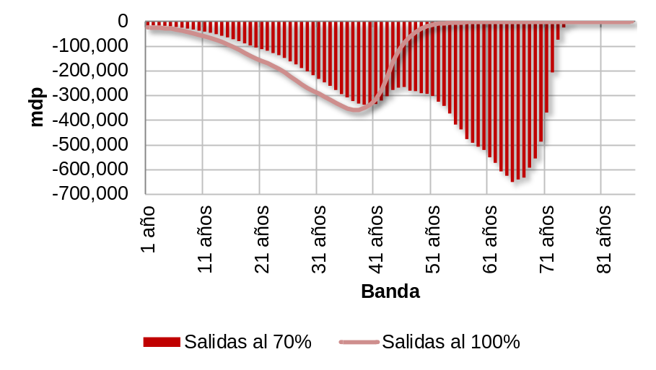
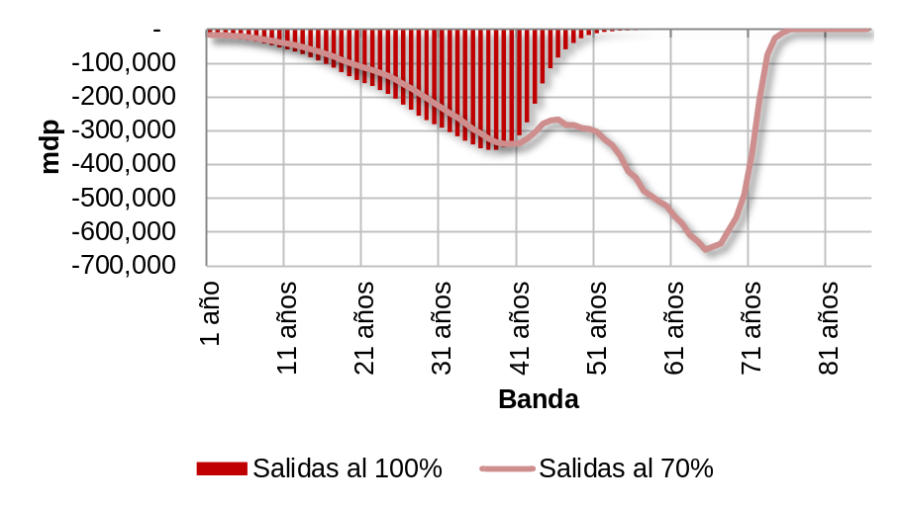
Resultados del Modelo de la SCV
Comparativo de brechas de liquidez
Para identificar la importancia del nivel de reclamo en los resultados de proyección de la SCV, se realizaron estimaciones con esta variable al 100%. El análisis comparativo contra el escenario base se presenta a continuación. El nivel de reclamo del escenario base es 70%, que es nivel observado en la operación del Instituto durante el 2016.
Las brechas anuales muestran claramente la diferencia en saldos de la SCV. Las menores salidas del escenario de nivel de reclamo al 100% son un ahorro en términos de recursos necesarios para hacer frente a las obligaciones de la SCV.
Este ahorro se debe a que el saldo de la SCV es entregado al DH en el momento en el que cumple las condiciones para retirarlo y le permite hacer uso de esos recursos para alcanzar un mejor nivel de vida en su retiro.
Comparativo de escenarios
Base - nivel de reclamo al 70%
Comparativo de escenarios
Base - nivel de reclamo al 100%

Slide 90
Conclusiones
El modelo de la subcuenta de vivienda permite realizar análisis más profundos del comportamiento del pasivo del Instituto y con ellos plantear estrategias orientadas a maximizar el valor generado para los derechohabientes, salvaguardando la solvencia financiera del Infonavit en el corto y en el largo plazo.
Las principales conclusiones del análisis de los resultados del modelo de la subcuenta de vivienda - negocio en marcha son:
En cuanto a los flujos proyectados para la SCV, los resultados mostrados coinciden con las conclusiones del Estudio anual de Activos y Pasivos 2016.
Dado el nivel de reclamo observado (70%), se tendría un mayor costo futuro (remuneración a saldos no reclamados) que con un nivel de reclamo del 100%. El incremento en el nivel de reclamo maximiza el valor del saldo de la subcuenta de vivienda entregada a los derechohabientes al haber una mayor cantidad de flujos en el corto y mediano plazo vs un menor nivel de reclamo que implica más flujos en el largo plazo.
La proyección de flujos de la subcuenta de vivienda y su comportamiento para la población existente presenta estabilidad para los escenarios evaluados, por lo que los requerimientos de liquidez para hacer frente a la mayor proporción de las entregas de depósitos se esperan en 30 años o más.
El análisis del negocio en marcha permite entender el comportamiento intrínseco del pasivo, independientemente de los flujos futuros que pueden esconder riesgos estructurales en el largo plazo. El siguiente nivel de análisis del modelo SCV – CGR consiste en considerar el impacto de los nuevos ingresos de personas aportando a la SCV y los créditos originados durante el periodo de proyección.
El Instituto está generando valor para los derechohabientes debido al pago de cantidad básica y cantidad de ajuste sobre los saldos de la SCV. Sin embargo, este valor para los derechohabientes debe estar soportado por los rendimientos generados en la operación del Instituto (cartera hipotecaria y portafolio de inversiones).
Anexos: Modelo de la Subcuenta de Vivienda

Slide 91
Orden del día
Comité de Inversiones
Sesión número 034
Mayo 2017
Presentación, análisis y propuesta de CKD VEX Capital (bienes raíces)
Informe sobre la inversión en CKD´s
Informe sobre el entorno económico
Informe sobre la estrategia del FANVIT
Informe del FANVIT
Informe de la Coordinación General de Riesgos
Modelo de la Subcuenta de Vivienda
Informe sobre resultados y composición del FINVIT
Propuesta de cambio de custodio en la Tesorería

Slide 92
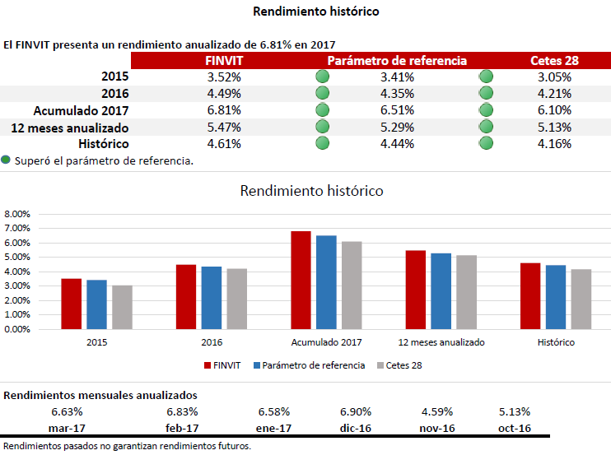
Rendimiento FINVIT al 28 de abril de 2017
Fuente: Elaborado por la Gerencia Sr. de MFGI del Infonavit con datos al 28 de abril de 2017

Slide 93
El FINVIT cuenta con ~$ 54 mdp, 71% aportados de forma directa y un rendimiento del 6.84%.
  Desde su lanzamiento el 4 de marzo de 2015 al 28 de abril de 2017, el FINVIT presenta los siguientes resultados:
Principales Analíticos
 | Al 28 de abril
Tasa de Rendimiento Anualizada (Valuación al corte) | 6.84%
Tasa de rendimiento (a vencimiento) YTM | 7.11%
Duración (años) | 2.09
VaR | -0.0583
Activos Netos | 53,916,257.51
Precio de la acción | 1.100569
Indicadores | 28 de abril
Aportaciones vía nómina | $ 25,107,447.47
Aportaciones vía nómina (descuento catorcenal) | $ 658,288.56
Solicitudes de descuento vía nómina | 948
Fuente: Elaborado por la Gerencia Sr. de MFGI del Infonavit con datos 28 de abril de 2017.

Slide 94

El ~29% de la plantilla del Instituto ya es parte del FINVIT, 62% personal sindicalizado
Al 28 de abril de 2017 se tienen los siguientes avances:
    1,317 trabajadores inscritos
    (29% del total de la plantilla que corresponde a 4,594 trabajadores)
Delegaciones
2,617 trabajadores
839 inscritos – 64%del total del personal inscrito
Oficinas de Apoyo y Zona Metropolitana
1,977 trabajadores
478 inscritos – 36% del total del personal inscrito
Personal Sindicalizado
2,849 trabajadores
809 inscritos – 62% del total del personal inscrito
Personal no Sindicalizado
1,745 trabajadores
508 inscritos – 38% del total del personal inscrito

Slide 95
Composición FINVIT al 28 de abril de 2017
Fuente: Elaborado por la Gerencia Sr. de MFGI del Infonavit con datos al 28 de abril de 2017.

Slide 96
Estrategia FINVIT
  Intervalos por clases de activos:
    Deuda. Mantener entre 1.7 y 2.5 años el plazo promedio ponderado del portafolio (actual 2.1).
  Aprovechar oportunidades de mercado en valores gubernamentales y corporativos que permitan mejorar la rentabilidad del portafolio.
  Realizar rebalanceo del portafolio en función a las entradas y salidas de recursos al FINVIT, considerando las expectativas del mercado.
  La estrategia debe quedar enmarcada en el marco de gestión.

Slide 97
Orden del día
Comité de Inversiones
Sesión número 034
Mayo 2017
Presentación, análisis y propuesta de CKD VEX Capital (bienes raíces)
Informe sobre la inversión en CKD´s
Informe sobre el entorno económico
Informe sobre la estrategia del FANVIT
Informe del FANVIT
Informe de la Coordinación General de Riesgos
Modelo de la Subcuenta de Vivienda
Informe sobre resultados y composición del FINVIT
Propuesta de cambio de custodio en la Tesorería

Slide 98
Propuesta de cambio de custodio de la Tesorería
  Actualmente FANVIT y FINVIT manejan custodio BBVA Bancomer, mientras que la Tesorería tiene a custodio Citibanamex
  Se propone hacer el cambio de custodio de la Tesorería (Banamex) para sustituirlo por Bancomer (FANVIT).
  Con este cambio se hacen economías de escala con el FANVIT al tener un solo custodio para ambos.
  Se aprovecha la economía de escala de manejar en forma integral a ambos y los recursos que están pendientes de traspasarse de otros fideicomisos .
  Los nuevos fideicomisos que va a operar el área de Mercados Financieros y Gestión de Inversiones también se beneficiaran de la tarifa que ofrece BBVA Bancomer.
  Se da una reducción de gastos anuales estimados en 600 mil pesos (ver cuadro comparativo).
  Actualmente la Tesorería tiene una interface con el custodio la cual desarrollará BBVA Bancomer en aproximadamente 6 meses sin costo para el Infonavit. Esta interfase también se utilizará en FANVIT.

Slide 99
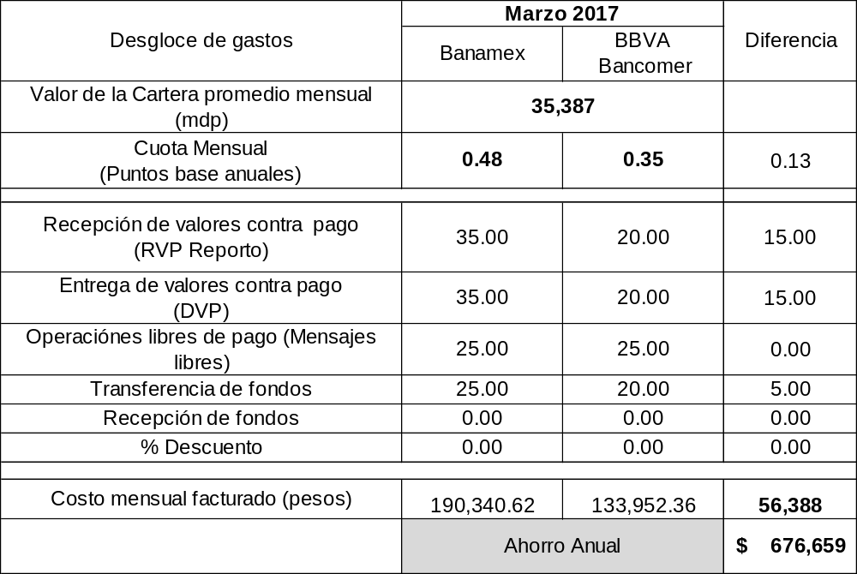
Comparativo custodio Citibanamex y BBVA

Slide 100
ANEXOS
Mayo 2017

Slide 101
Índice Anexos
Informe sobre la inversión en CKD´s
  Índices sectoriales y total de CKD’s
  TIR’s del sector de bienes raíces
  TIR’s del sector de infraestructura
  TIR’s del sector de capital privado
  TIR’s del sector de mezzanine y otros
  TIR’s del sector de energía
  Descripción de cada CKD
  Asignación de montos de inversión en CKD’s por sector
Informe sobre la estrategia del FANVIT
  Principales spreads de tasas en el mercado mexicano
  Tasas de México de 10 años
  CDS
  Curvas de tasas en México
  Comportamiento Mbonos
  Montos Mbonos FANVIT
  Sensibilidad Mbonos FANVIT
  Montos Udibonos FANVIT
  Sensibilidad Udibonos FANVIT
  Renta Variable en pesos
  Renta Variable en su moneda
  Renta Variable Factores y Sectores Estados Unidos
  Valuaciones Japón y Europa
  Valuaciones Estados Unidos
  Valuaciones Financiero y “Value”
Informe del FANVIT
  Resultado de Gestión FANVIT
  Ingresos generados en la gestión del FANVIT
  Tasa de rendimiento a vencimiento (YTM %)
  Cartera FANVIT al Deuda
  Deuda FANVIT
  Renta Variable FANVIT
  Bonos bancarios estructurados FANVIT

Slide 102
Índice Anexos
  Modelo de la Subcuenta de Vivienda
  Componentes del Modelo de la Subcuenta de Vivienda
      Estructura del Modelo de la Subcuenta de Vivienda
      Factores de Riesgo
  Insumos del Modelo de la Subcuenta de Vivienda
      Composición de la Subcuenta de Vivienda
      Niveles de los Factores de Riesgo

Slide 103
Anexo. Índices sectoriales y total de CKD’s al 28 de abril de 2017
Total
Infraestructura
Agropecuario
Bienes raíces
Mezzanine y otros
Capital privado
Energía
Fuente: Elaborado por la Gerencia Sr. de MFGI del Infonavit con datos de PiP

Slide 104
Anexo. TIR’s del sector de bienes raíces: 8.9%
(de fecha de emisión al 28-abr-2017)
TIR | 8.9%
Total de CKD's | 20
TIR negativa | 3 | (15%)
TIR arriba del promedio | 10 | (50%)
Fecha de colocación
Fuente: Elaborado por la Gerencia Sr. de MFGI del Infonavit con datos de PiP

Slide 105
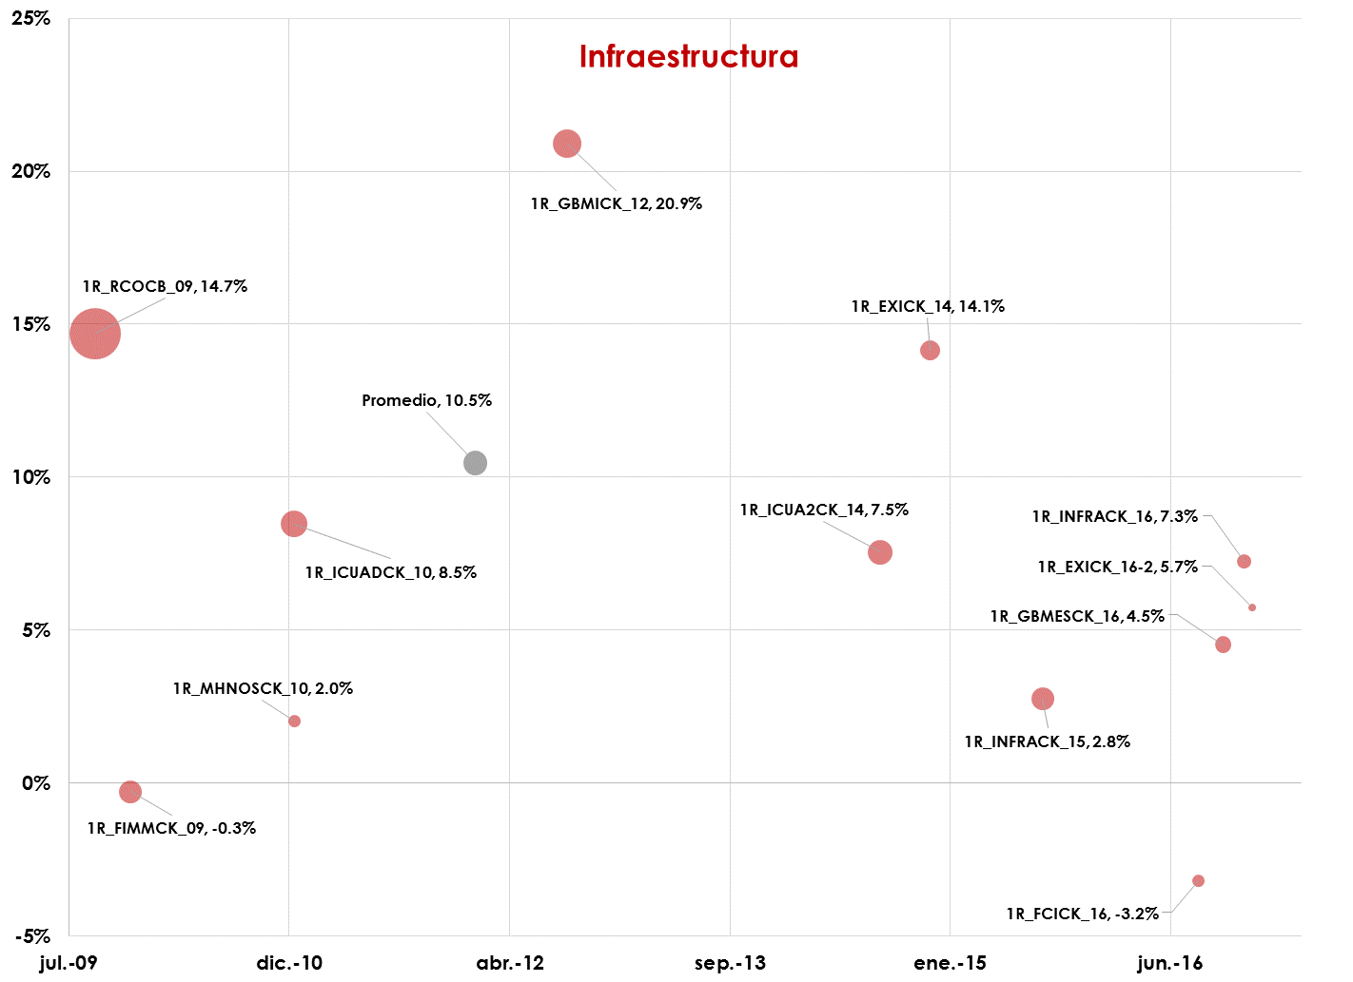
Anexo. TIR’s del sector de infraestructura: 10.5%
(de fecha de emisión al 28-abr-2017)
TIR | 10.5%
Total de CKD's | 12
TIR negativa | 2 | (17%)
TIR arriba del promedio | 3 | (25%)
Fecha de colocación
Fuente: Elaborado por la Gerencia Sr. de MFGI del Infonavit con datos de PiP

Slide 106
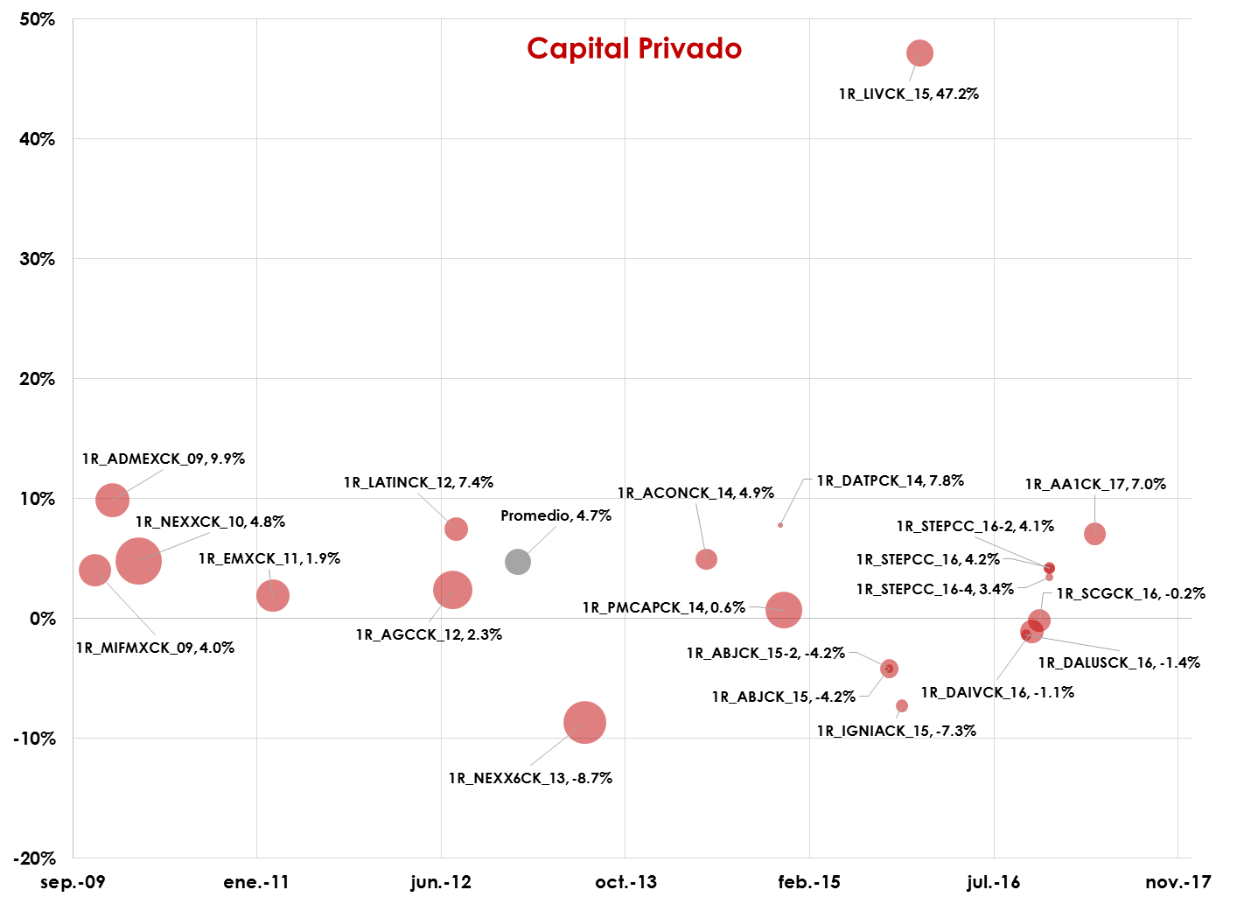
Anexo. TIR’s del sector de capital privado: 4.7%
(de fecha de emisión al 28-abr-2017)
TIR | 4.7%
Total de CKD's | 21
TIR negativa | 7 | (33%)
TIR arriba del promedio | 7 | (33%)
Fecha de colocación
Fuente: Elaborado por la Gerencia Sr. de MFGI del Infonavit con datos de PiP

Slide 107
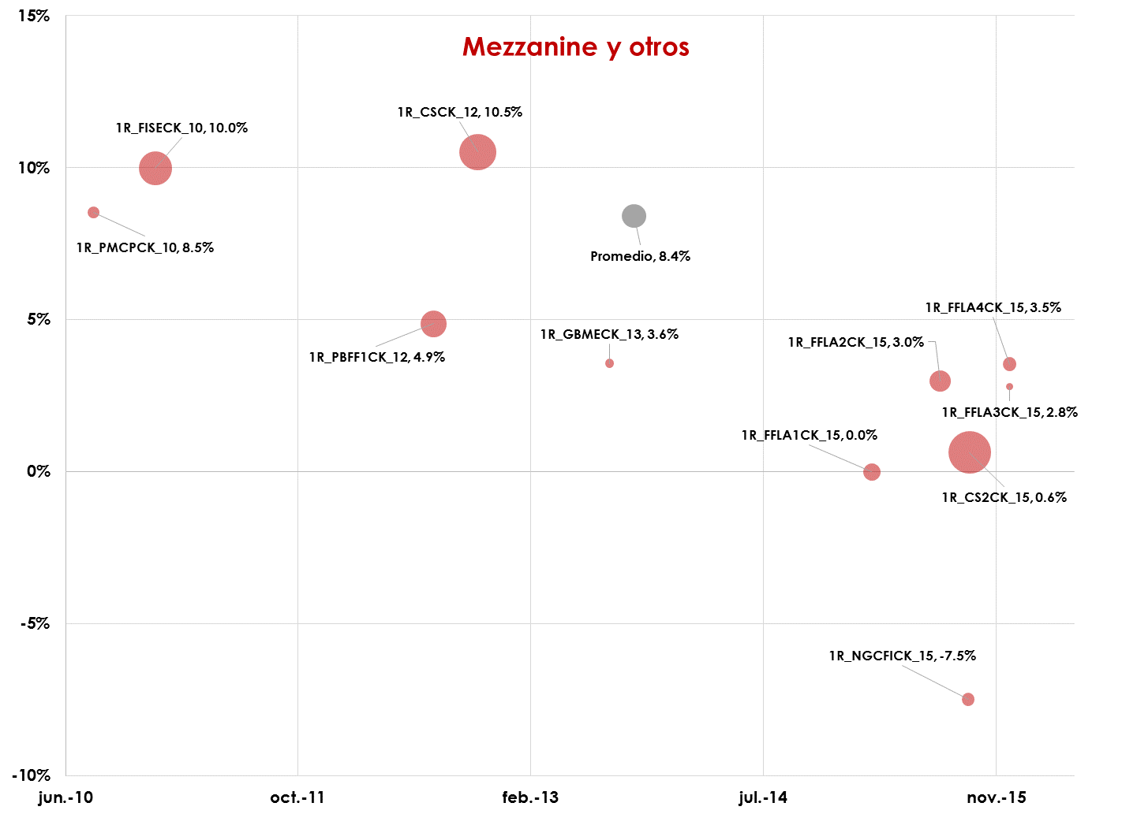
Anexo. TIR’s del sector de mezzanine y otros: 8.4%
(de fecha de emisión al 28-abr-2017)
TIR | 8.4%
Total de CKD's | 11
TIR negativa | 2 | (18%)
TIR arriba del promedio | 3 | (27%)
Fecha de colocación
Fuente: Elaborado por la Gerencia Sr. de MFGI del Infonavit con datos de PiP

Slide 108

Anexo. TIR’s del sector de energía: -15.7%
(de fecha de emisión al 28-abr-2017)
TIR | -15.7%
Total de CKD's | 7
TIR negativa | 5 | (71%)
TIR arriba del promedio | 6 | (86%)
Fecha de colocación
Fuente: Elaborado por la Gerencia Sr. de MFGI del Infonavit con datos de PiP

Slide 109

Anexo. Descripción de cada CKD

Slide 110

Anexo. Descripción de cada CKD

Slide 111

Anexo. Descripción de cada CKD

Slide 112

Anexo. Descripción de cada CKD

Slide 113

Anexo. Descripción de cada CKD

Slide 114

Anexo. Descripción de cada CKD

Slide 115

Anexo. Descripción de cada CKD
proyectos

Slide 116

Anexo. Asignación de montos de inversión en CKD’s por sector
(Con datos del cierre del 31-dic-2012 al cierre del 31-ene-2017)

Slide 117
Expectativas Económicas
117

Slide 118
Expectativas Económicas

Slide 119

Expectativas Económicas
La tabla de movimientos en expectativas económicas muestra la última revisión de expectativas de Crecimiento, Inflación, Tasa de Referencia y Desempleo para 2017 y si aumento respecto a las expectativas del último día de 2016.
En el primer gráfico de Movimiento de Crecimiento Económico se muestran las últimas revisiones de Crecimiento Económico.
En el segundo gráfico se muestra el porcentaje de países que hicieron una revisión a la alza o se mantuvieron igual en la tasa de crecimiento para el año de 2017 respecto al último día de 2015 y 2016. Los países que se incluyeron en el análisis fueron Estados Unidos, Japón, Alemania, Reino Unido, Brasil, México, China, India, Corea del Sur, Singapur, Taiwán, Tailandia, Austria, Bélgica, Dinamarca, Francia, Finlandia, Grecia, Irlanda, Italia, Islandia, Holanda, Noruega Portugal, Eslovaquia, España, Suecia, Suiza, Argentina, Chile, Colombia, Panamá, Perú y Venezuela.

Slide 120
Expectativas Económicas
En el primer gráfico se muestra el porcentaje de países emergentes con perspectiva estable, positiva y negativa de acuerdo a la calificadora Moodys. Los países que se consideraron como emergentes son: Argentina, Brasil, Chile, China, Colombia, India, México, Panamá, Perú, Singapur, Eslovaquia, Tailandia, Venezuela.
En el segundo gráfico se muestra el porcentaje de países avanzados con perspectiva estable, positiva y negativa de acuerdo a la calificadora Moodys. Los países que se consideraron como avanzados son: Austria, Bélgica, Dinamarca, Finlandia, Francia, Alemania, Grecia, Islandia, Irlanda, Italia, Japón, Holanda, Noruega, Portugal, Corea del Sur, España, Suecia, Suiza, Taiwán, Reino Unido y Estados Unidos.

Slide 121

Expectativas Económicas

Slide 122

Expectativas Económicas
Estado de México
Fuente: http://www.consulta.mx/

Slide 123

Expectativas Económicas
México
Fuente: http://gruporeforma-blogs.com/encuestas/?p=6297

Slide 124

Expectativas Financieras
Encuesta Citibanamex
Fecha: 6 de mayo de 2016

Slide 125

Expectativas Financieras
Encuesta Citibanamex
Fecha: 6 de mayo de 2016

Slide 126

Expectativas Financieras
Encuesta Citibanamex
Fecha: 5 de mayo de 2017

Slide 127

Expectativas Financieras
Encuesta Citibanamex
Fecha: 5 de mayo de 2017

Slide 128

Expectativas Financieras

Slide 129
Información Banxico: SIEFORES
Trump=-$4.5 mmdp
YTD=-$52mmdp
Fuente: Banxico (información al 25-04-17).

Slide 130
Información Banxico: EXTRANJEROS
YTD=$84mmdp
Trump=$96mmdp
Fuente: Banxico (información al 25-04-17).

Slide 131
Información Banxico: BANCOS
Trump=3.4 mmdp
YTD=-$66mmdp
Fuente: Banxico (información al 25-04-17).

Slide 132
Información Banxico: Sociedades de Inversión
Trump=-$103 mmdp
YTD=27mmdp
Fuente: Banxico (información al 25-04-17).

Slide 133
Información Banxico: Reportos con Banxico
Trump=-$1.7 mmdp
YTD=109mmdp
Fuente: Banxico (información al 25-04-17).

Slide 134
Expectativas Financieras

Slide 135

Expectativas Financieras
En el primer gráfico se muestra el movimiento de la tasa de rendimiento de los UMS de 10 años histórico de países seleccionados de América Latina.
En el segundo gráfico, se muestra el spread de los UMS de 10 años de los países de América Latina respecto a los certificados del Tesoro de Estados Unidos.

Slide 136

Expectativas Financieras

Slide 137
Expectativas Financieras

Slide 138
Expectativas Financieras
Q4 2016 vs Current Quarter
Q4 2016 vs Current Quarter
En el primer gráfico se muestran las sorpresas (positivas y negativas) del trimestre actual (color fuerte) y el cuarto trimestre de 2016 (color claro) y el porcentaje agregado de la sorpresa de las 498 empresas que se incluyen en el S&P 500.
En el segundo gráfico se muestran las sorpresas (positivas y negativas) del trimestre actual (color fuerte) y el cuarto trimestre de 2016 (color claro) y el porcentaje agregado de la sorpresa de las 35 empresas que se incluyen en el IPC.

Slide 139
Anexo. Principales spreads de tasas en el mercado mexicano
Valores mayores implican expectativas de tasas incrementándose.
Valores mayores implican deterioro en la calidad crediticia de México.
Valores mayores implican un deterioro en cómo perciben los inversionistas al peso.
Valores mayores implican que el mercado descuenta inflaciones más altas.
 | Spread tasa MEX IRS vs tasa MEX nominal 10a (pb) | Spread de tasas nominales 10a: MEX vs EUA (pb) | Spread tasas MEX: en pesos vs en dólares (pb) | Inflación implícita 10a (%)
Último cierre | 22 | 491 | 362 | 3.92
Hace una semana | 24 | 495 | 357 | 3.87
Hace un mes | 42 | 473 | 335 | 3.70
Hace un año | 17 | 422 | 244 | 2.91
 |  |  | Actualizado al: | 05-may-17
Fuente: Bloomberg

Slide 140
Anexo. Tasas de México de 10 años
 | Tasa nominal 10a MEX | Tasa real 10a MEX | Tasa nominal 10a MEX en USD | Tasa 10a MEX IRS
Último cierre | 7.26 | 3.34 | 3.64 | 7.48
Hace una semana | 7.23 | 3.36 | 3.67 | 7.48
Hace un mes | 7.07 | 3.37 | 3.73 | 7.49
Hace un año | 5.92 | 3.01 | 3.49 | 6.09
 |  |  | Actualizado al: | 05-may-17
Fuente: Bloomberg

Slide 141

Anexo. CDS
Los mercados descuentan que México vería recortada su calificación de ‘BBB+’ a ‘BBB’.
Eso se observa en el nivel de CDS (Credit Default Swap), mercado de riesgo crediticio, que paga México respecto a otros países.
Fuente: Bloomberg

Slide 142
Anexo. Curvas de tasas en México
Fuente: Valmer

Slide 143

Anexo. Comportamiento Mbonos
Fuente: Elaborado por la Gerencia Sr. de MFGI del Infonavit con datos al 28 de abril de 2017.

Slide 144

Anexo. Montos Mbonos FANVIT
Fuente: Elaborado por la Gerencia Sr. de MFGI del Infonavit con datos al 28 de abril de 2017.

Slide 145

Anexo. Sensibilidad Mbonos FANVIT
Fuente: Elaborado por la Gerencia Sr. de MFGI del Infonavit con datos al 28 de abril de 2017.

Slide 146

Anexo. Montos Udibonos FANVIT
Fuente: Elaborado por la Gerencia Sr. de MFGI del Infonavit con datos al 28 de abril de 2017.

Slide 147

Anexo. Sensibilidad Udibonos FANVIT
Fuente: Elaborado por la Gerencia Sr. de MFGI del Infonavit con datos al 28 de abril de 2017.

Slide 148
Anexo. Renta Variable en pesos
Fuente: Elaborado por la Gerencia Sr. de MFGI del Infonavit con datos al 28 de abril de 2017.

Slide 149
Anexo. Renta Variable en su moneda
Fuente: Elaborado por la Gerencia Sr. de MFGI del Infonavit con datos al 28 de abril de 2017.

Slide 150
Anexo. Renta Variable Factores y Sectores Estados Unidos
Fuente: Elaborado por la Gerencia Sr. de MFGI del Infonavit con datos al 28 de abril de 2017.

Slide 151
Anexo. Valuaciones Japón y Europa
Fuente: Elaborado por la Gerencia Sr. de MFGI del Infonavit con datos de Bloomberg al 28 de abril de 2017.

Slide 152
Anexo. Valuaciones Estados Unidos
Fuente: Elaborado por la Gerencia Sr. de MFGI del Infonavit con datos de Bloomberg al 28 de abril de 2017.

Slide 153
Anexo. Valuaciones Financiero y “Value”
Fuente: Elaborado por la Gerencia Sr. de MFGI del Infonavit con datos de Bloomberg al 28 de abril de 2017.

Slide 154

Anexo. Resultado de Gestión FANVIT al 28 de abril de 2017
Cifras en millones de pesos y porcentaje al 28 de abril.
Fuente: Coordinación General de Riesgos
Al 2017, el FANVIT presentó un rendimiento de 9.64% y un resultado de 3,074.2 mdp.
154

Slide 155
Anexo. Ingresos generados en la gestión del FANVIT al 28 de abril de 2017
Fuente: Elaborado por la Gerencia Sr. de MFGI del Infonavit con datos al 28 de abril de 2017.

Slide 156
Anexo. Tasa de rendimiento a vencimiento (YTM %) al 28 de abril de 2017
Fuente: Elaborado por la Gerencia Sr. de MFGI del Infonavit con datos al 28 de abril de 2017

Slide 157

Anexo. Cartera FANVIT al 28 de abril de 2017
Fuente: Elaborado por la Gerencia Sr. de MFGI del Infonavit con datos al 28 de abril de 2017.

Slide 158
Anexo. Deuda FANVIT
La exposición del FANVIT a Renta Fija (Deuda Gubernamental, Deuda Corporativa y Estructurados) es del 91.3% del total de los activos.
Deuda Gubernamental representa el 62.3% del portafolio (18.1% tasa fija nominal, 19.9% tasa real y 24.3% tasa revisable).
En cuanto a Deuda Corporativa el portafolio tiene una exposición de 24.4% de la cartera (14.9% tasa fija nominal, 2.1% tasa real y 7.4% tasa revisable).
Del total de Renta Fija en el portafolio 35% lo compone instrumentos referenciados a tasa fija, en tanto 24.6% corresponde a tasa real y el 31.7% a tasa revisable.
Los Instrumentos Alternativos en FANVIT muestran una exposición de 0.82% de la cartera (FIBRAs 0.66% y CKDs 0.16%).
La posición liquida del portafolio expresada en reporto corresponde al 1.6% del Activo Neto.

Slide 159
Anexo. Renta Variable FANVIT
México
 | Subyacente | Monto (mdp) | % Portafolio | % RV |  | Costo Prom Unit. Adq. | Valor Actual | Rendimiento
1B_MEXRISK_ISHRS | MSCI México Risk | 1,299 | 1.2% | 18.7% |  | 22.0 | 23.8 | 8.2%
1B_ILCTRAC_ISHRS | IPC "Large Cap" | 534 | 0.5% | 7.7% |  | 47.4 | 51.3 | 8.2%
 |  | 1,833 | 1.8% | 26.4%
2_CEMEX_09 | Convertible CEMEX | 542 | 0.5% | 7.8% |  | 9,770.8 | 10,159.1 | 4.0%
J_BSAN_S00641 | Mexbol Index | 128 | 0.1% | 1.8% |  | 100.0 | 106.5 | 6.5%
J_BSAN_S00652 | Mexbol Index | 162 | 0.2% | 2.3% |  | 100.0 | 108.1 | 8.1%
J_BSAN_S00677 | Mexbol Index | 160 | 0.2% | 2.3% |  | 100.0 | 106.6 | 6.6%
J_BSAN_S00678 | Mexbol Index | 53 | 0.1% | 0.8% |  | 100.0 | 106.6 | 6.6%
 |  | 503 | 0.5% | 7.2%
Total |  | 2,878 | 2.8% | 41.4%
Estados Unidos
 | Subyacente | Monto (mdp) | % Portafolio | % RV |  | Costo Prom Unit. Adq. | Valor Actual | Rendimiento
1I_IVV_* | S&P 500 Index | 1,207 | 1.2% | 17.4% |  | 4,886.1 | 4,541.9 | -7.0%
1I_QQQ_* | Dow Jones Index | 284 | 0.3% | 4.1% |  | 2,437.8 | 2,578.5 | 5.8%
 |  | 1,491 | 1.4% | 21.4%
1I_XLF_* | Sector Financiero | 57 | 0.1% | 0.8% |  | 477.7 | 446.1 | -6.6%
J_BSAN_S00706 | Dow Jones Index | 160 | 0.2% | 2.3% |  | 100.0 | 106.7 | 6.7%
99_SCOTIAB_7-15 | Euro Stoxx 50/Fin. EUA | 40 | 0.0% | 0.6%
Total |  | 1,748 | 1.6% | 24.6%
Fuente: Elaborado por la Gerencia Sr. de MFGI del Infonavit con datos al 28 de abril de 2017.

Slide 160
Anexo. Renta Variable FANVIT
Europa
 | Subyacente | Monto (mdp) | % Portafolio | % RV |  | Costo Prom Unit. Adq. | Valor Actual | Rendimiento
1I_SX7EEX_N | Sector Bancario Europa | 29 | 0.0% | 0.4% |  | 255.8 | 266.7 | 4.3%
1I_HEZU_* | Euro Stoxx 50 | 465 | 0.4% | 6.7% |  | 537.8 | 556.8 | 3.5%
 |  | 494 | 0.5% | 7.1%
J_BACOMER_S5108 | Euro Stoxx 50 | 164 | 0.2% | 2.4% |  | 100.0 | 96.6 | -3.4%
J_BSAN_S00567 | Euro Stoxx 50 | 146 | 0.1% | 2.1% |  | 100.0 | 97.6 | -2.4%
J_BSAN_S00684 | Euro Stoxx 50 | 130 | 0.1% | 1.9% |  | 100.0 | 104.4 | 4.4%
99_SCOTIAB_20-15 | Euro Stoxx 50 | 128 | 0.1% | 1.8% |  | 100.0 | 102.1 | 2.1%
J_BSAN_S00654 | Euro Stoxx 50 | 128 | 0.1% | 1.8% |  | 100.0 | 102.2 | 2.2%
J_BSAN_S00680 | Euro Stoxx 50 | 101 | 0.1% | 1.5% |  | 100.0 | 101.2 | 1.2%
J_BSAN_S00727 | Sector Salud Europa | 154 | 0.1% | 2.2% |  | 100.0 | 88.1 | -11.9%
J_BSAN_S00626 | Ser. Públicos Europa | 117 | 0.1% | 1.7% |  | 100.0 | 93.9 | -6.1%
99_SCOTIAB_7-15 | Euro Stoxx 50/Fin. EUA | 40 | 0.0% | 0.6% |  | 100.0 | 99.0 | -1.0%
 |  | 1,109 | 1.1% | 16.0%
Total |  | 1,603 | 1.5% | 23.1%
Asía
 | Subyacente | Monto (mdp) | % Portafolio | % RV |  | Costo Prom Unit. Adq. | Valor Actual | Rendimiento
1I_DXJ_* |  | 722 | 0.7% | 10.4% |  | 1,083.4 | 968.3 | -10.6%
Renta Variable FANVIT
 |  | Monto (mdp) | % Portafolio | % RV
Total |  | 6,951 | 6.7% | 100.0%
Fuente: Elaborado por la Gerencia Sr. de MFGI del Infonavit con datos al 28 de abril de 2017.

Slide 161
Anexo. Renta Variable FANVIT
La exposición en renta variable del FANVIT es de $6,951 mpd (6.7% del total de la cartera), distribuida en 8 ETF´s, 14 bonos bancarios estructurados y 1 bono convertible.
Del monto anterior $2,878 mdp corresponde a renta variable nacional (41.4% del total de renta variable) y $4,073 mdp en renta variable internacional (58.6% del total de renta variable).
Renta variable internacional esta compuesto por $1,748 mdp en Estados Unidos (42.9% del total de renta variable internacional), $1,603 mpd en Europa (39.36% del total de renta variable internacional) y $722 mdp en Asia (17.73% del total de renta variable internacional).
Los bonos bancarios estructurados referenciados a renta variable representan un monto de $1,812 mdp (1.7% del total de la cartera y el 26.1% del total de renta variable).

Slide 162
Anexo. Bonos bancarios estructurados FANVIT
Nota Estructurada | Subyacente | Fecha de Emisión | Fecha de Vencimiento | Plazo Emisión (años) | Plazo a Vencimiento (años) | Monto de Colocación (mdp) | Monto Cartera (mdp) | % FANVIT | Descripción
JBSAN S00652 | Mexbol | 27/08/2015 | 30/08/2017 | 2.0 | 0.3 | 150 | 162 | 0.2% | Rendimiento ligado al Índice de Precios y Cotizaciones “CALL SPREAD”.
JBSAN S00641 | Mexbol | 10/08/2015 | 10/08/2017 | 2.0 | 0.3 | 126 | 128 | 0.1% | Rendimiento ligado al Índice de Precios y Cotizaciones “CALL SPREAD”.
JBSAN S00677 | Mexbol | 15/09/2015 | 14/09/2017 | 2.0 | 0.4 | 150 | 160 | 0.2% | Rendimiento ligado al Índice de Precios y Cotizaciones “CALL SPREAD”.
JBSAN S00678 | Mexbol | 15/09/2015 | 14/09/2017 | 2.0 | 0.4 | 50 | 53 | 0.1% | Rendimiento ligado al Índice de Precios y Cotizaciones “CALL SPREAD”.
 |  |  |  |  |  |  | 503 | 0.5%
JBSAN S00626 | Ser. Públicos Europa | 13/07/2015 | 12/07/2018 | 3.0 | 1.2 | 125 | 117 | 0.1% | Rendimiento ligado al Índice EUROSTOXX UTILITIES (SX6E).
JBSAN S00727 | Salud Europa | 11/11/2015 | 14/11/2019 | 4.1 | 2.6 | 175 | 154 | 0.1% | Índice INDICE STOXX EUROPE 600 Health Care (SXDP) “CALL SPREAD”.
JBACOMER S5108 | Euro Stoxx 50 | 27/11/2015 | 23/11/2018 | 3.0 | 1.6 | 170 | 164 | 0.2% | Rendimiento ligado al Índice Eurostoxx50 " CALL SPREAD”.
JBSAN S00567 | Euro Stoxx 50 | 13/05/2015 | 16/05/2018 | 3.1 | 1.1 | 150 | 146 | 0.1% | Rendimiento ligado al Índice Eurostoxx50 " CALL SPREAD”.
JBSAN S00654 | Euro Stoxx 50 | 28/08/2015 | 30/08/2018 | 3.1 | 1.3 | 125 | 128 | 0.1% | Rendimiento ligado al Índice Eurostoxx50 " CALL SPREAD”.
JBSAN S00680 | Euro Stoxx 50 | 18/09/2015 | 20/09/2018 | 3.1 | 1.4 | 100 | 101 | 0.1% | Rendimiento ligado al Índice Eurostoxx50 " CALL SPREAD”.
JBSAN S00684 | Euro Stoxx 50 | 25/09/2015 | 27/09/2018 | 3.1 | 1.4 | 125 | 130 | 0.1% | Rendimiento ligado al Índice Eurostoxx50 " CALL SPREAD”.
99SCOTIAB 20-15 | Euro Stoxx 50 | 04/12/2015 | 08/12/2017 | 2.0 | 0.6 | 125 | 128 | 0.1% | Rendimiento ligado al Índice Eurostoxx50 " CALL SPREAD”.
 |  |  |  |  |  |  | 1,069 | 1.0%
JBSAN S00706 | Dow Jones | 20/10/2015 | 19/10/2018 | 3.0 | 1.5 | 150 | 160 | 0.2% | Call Spread Dow Jones Industrial Average.
99SCOTIAB 7-15 | IXM/SX5E | 06/05/2015 | 07/05/2018 | 3.0 | 1.0 | 80 | 79 | 0.1% | "Call Spread" ligado al comportamiento del IXM (50%) Y SX5E (50%).
99SCOTIAB 19-15 | TIIE28 | 04/12/2015 | 15/06/2018 | 2.6 | 1.1 | 120 | 111 | 0.1% | “Rango Acumulable” ligado a TIIE 28d.
JBACOMER S5109 | TIIE28 | 26/11/2015 | 07/06/2018 | 2.6 | 1.1 | 170 | 157 | 0.2% | “Rango Acumulable” ligado a TIIE 28d.
 |  |  |  |  |  |  | 268 | 0.3%
Total |  |  |  |  |  |  | 2,080 | 2.0%
Fuente: Elaborado por la Gerencia Sr. de MFGI del Infonavit con datos al 28 de abril de 2017.

Slide 163
Anexo. Bonos bancarios estructurados FANVIT
Los bonos bancarios estructurados representan un monto de $2,080 mpd del FANVIT (2.0% del total de la cartera).
La distribución de los bonos bancarios estructurados por región presenta un monto de $771.6 mdp en México (37.1% del total de los bonos bancarios estructurados), $1,108.85 mpd en Europa (53.3% del total de los bonos estructurados) y $199.65 mdp en Estados Unidos (9.6% del total de los bonos estructurados).
Los subyacente de referencia de los bonos bancarios estructurados son Mexbol Index (24.2% del total de los bonos bancarios estructurados), Euro Stoxx 50 (40.3% del total de los bonos estructurados), Dow Jones (7.7% del total delos bonos bancarios), servicios públicos Europa (5.6% del total de los bonos estructurados), salud Europa (7.4% del total de los bonos estructurados), Financieros Estados Unidos (1.9% del total de los bonos estructurados) y TIIE28 (12.9% del total de los bonos estructurados).
Dentro de los próximos 12 meses se vence un monto de $710 mdp (34.1% del total de los bonos bancarios estructurados), $503 mdp referenciados a subyacentes MEXBOL, $128 mdp a Euro Stoxx 50 y $79 mdp en la canasta IXM (Financiero Estados Unidos)/SX55 (Euro Stoxx).

Slide 164
Anexo
Modelo de la Subcuenta de Vivienda

Slide 165
Estructura del Modelo de la SCV – CGR
El modelo de la SCV está compuesto por los siguientes módulos:
  Poblacional: Consiste en estimar el tamaño de la población derechohabiente no acreditada total y su estructura, considerando crecimiento y envejecimiento demográfico.
  Económico: Estimación de las aportaciones de acuerdo al salario diario integrado por edad de la población para cada año de proyección.
  Rendimientos: Consiste en la estimación del pago de rendimientos a la SCV por cantidad básica y de ajuste.
  Dinámica derechohabiente: Transición de la población existente a la actividad o a la inactividad y permite, a partir del nivel de reclamo, ajustar las reclamaciones de la SCV.
  Demográfico: Cuantifica las salidas de la población y el monto de la SCV por muerte, invalidez y retiro.
  Flujos de efectivo: Estimación de los flujos diarios de las aportaciones, intereses y salidas del pasivo. Permite la generación del reporte de brechas.
El modelo de la SCV se está desarrollando en dos fases, que se describen a continuación:
  En la primera fase se ha desarrollado el modelo para el negocio en marcha, es decir la población derechohabiente que cuenta con saldo en la SCV al cierre del año base, sin importar si es activo o inactivo. Este modelo presenta las proyecciones de población, saldos y flujos sin considerar las nuevas incorporaciones de personas y créditos originados. Por lo anterior, las proyecciones de nuevos ingresos a la derechohabiencia y nuevos acreditados no se incorporan en el módulo poblacional.
  En la segunda fase, se incorporan al modelo los nuevos derechohabientes resultado del crecimiento poblacional y económico y los créditos otorgados por el Instituto. En este modelo se presentan proyecciones de población, saldos y flujos tanto de la población que actualmente tiene saldo en la SCV como de la población que se incorporará a la actividad económica formal durante el periodo de proyección.

Slide 166
Estructura del Modelo de la SCV – CGR
Módulo
Poblacional
Estructura de la SCV al cierre del año
Activos No Acreditados
Inactivos No Acreditados
Nuevos Ingresos a la derechohabiencia
Distribución de la población por año de ingreso
Distribución de la población por edad
Módulo
Dinámica
Derechohabiente
Originaciones
Créditos originados
Saldo disponible para la originación
Liquidaciones de créditos
Distribución por edad y fecha de vencimiento de los créditos
Transiciones
No Acreditados
Activos a Inactivos
Inactivos a Activos
Nivel de reclamo
Módulo
Económico
Aportaciones
Porcentaje de aportación individual
Densidad de cotización
Carrera Salarial
Crédito fiscal
Módulo de
Rendimientos
Modelo de pago de intereses a la Subcuenta de Vivienda
Cantidad básica
Cantidad de ajuste
Módulo
Demográfico
Salidas de la SCV por decrementos demográficos
Decrementos por:
Muerte
Retiro
Invalidez
Módulo de
Flujos de Efectivo
Flujos diarios de aportaciones, intereses y salidas
Distribución diaria de las aportaciones
Estructura de pago de la cantidad básica
Estructura de pago de la cantidad de ajuste
Distribución diaria de créditos originados
Distribución diaria de decrementos demográficos
Reportes de Flujos y Métricas
Flujos diarios
Curvas de tasas de descuento

Slide 167
Factores de Riesgo
Los factores de riesgo son variables que pueden incrementar o disminuir los niveles en el saldo de la Subcuenta de Vivienda. Estos factores permiten la creación de escenarios y medir la sensibilidad del modelo ante cambios demográficos, económicos y de negocio.
Los factores de riesgo involucrados en el modelo son:
Módulo Poblacional y Módulo Demográfico
Tasa de muerte
Tasa de invalidez
Tasa de cesantía en edad avanzada
Tasa de retiro por vejez
Módulo Económico
Porcentaje de aportación individual
Salario diario integrado
Porcentaje de crédito fiscal
Densidad de cotización
Módulo de Rendimientos
Porcentaje de pago por cantidad básica
Porcentaje de pago por cantidad de ajuste
Módulo Dinámica Derechohabiente
Transiciones entre estatus (Activos - Inactivos)
Nivel de reclamo
Módulo Flujos de Efectivo
Distribución diaria de las aportaciones
Estructura de pago de la cantidad básica
Estructura de pago de la cantidad de ajuste

Slide 168
Insumos
Los insumos utilizados en el modelo se obtuvieron a partir de distintas fuentes. El modelo de estimación de flujos de la SCV tiene una fuerte dependencia con la disponibilidad de estos insumos, ya que ésta depende de ciclos económicos y de negocio.
Factores de Riesgo | Módulo | Descripción factor | Fuente
Tasa de muerte | Módulo Demográfico | Vector de tasas por edad. Se calculan las probabilidades según status (activo e inactivo). | Estimaciones anuales del IMSS.
Tasa de invalidez | Módulo Poblacional Módulo Demográfico | Vector de tasas por edad. Se calculan las probabilidades según status (activo e inactivo). | Estimaciones anuales del IMSS.
Tasa de cesantía en edad avanzada | Módulo Poblacional Módulo Demográfico | Vector de tasas por edad. Se calculan las probabilidades según status (activo e inactivo). | Estimaciones anuales del IMSS.
Tasa de retiro por vejez | Módulo Poblacional Módulo Demográfico | Vector de tasas por edad. Se calculan las probabilidades según status (activo e inactivo). | Estimaciones anuales del IMSS.
Porcentaje de aportación individual | Módulo Económico | Vector de porcentajes de aportación por año. | Infonavit Recaudación Fiscal.
Sueldo Diario Integrado (SDI) | Módulo Económico | Vector de SDI por edad y por año. | Estimaciones anuales del IMSS
Porcentaje de crédito fiscal | Módulo Económico | Vector de porcentajes por año. | Infonavit Recaudación Fiscal.
Densidad de cotización | Módulo Económico | Vector de porcentajes por edad y por año. | Estimaciones anuales del IMSS.
Porcentaje de pago por Cantidad Básica | Módulo de Rendimientos | Vector de porcentajes por año. | Infonavit Tesorería y Finanzas.
Porcentaje de pago por Cantidad de Ajuste | Módulo de Rendimientos | Vector de porcentajes por año. | Infonavit Tesorería y Finanzas.
Transiciones entre estatus (Activos - Inactivos) | Módulo Dinámica de Derechohabiencia | Matriz de porcentajes por edad y por estado. | Infonavit Base de Cartera.
Nivel de reclamo | Módulo Dinámica de Derechohabiencia | Vectores de porcentaje por edad y por año según status (activo e inactivo). | Ajuste de las salidas demográficas de acuerdo a los niveles estimados por el Infonavit.
Distribución anual de las aportaciones | Módulo Económico | Vector de porcentaje de aportaciones por año (población activa). | Infonavit Recaudación Fiscal.

Slide 169
Factores de Riesgo
Tasas de Mortalidad, Invalidez y Retiro
La tasa de retiro a los 60 años se incrementa de manera significativa, dado que a partir de esa edad los derechohabientes pueden retirar el monto correspondiente de la SCV.
Las tasas de mortalidad e invalidez de la población activa involucran riesgos de trabajo, las de la población inactiva no.
A partir de las tasas de mortalidad, invalidez, cesantía en edad avanzada y retiro por vejez se calculan probabilidades para activos e inactivos bajo un ambiente de decrementos múltiples. Las probabilidades de decremento múltiple permiten estimar los niveles de salida de la población por cada una de las causas, considerando que el derechohabiente está sujeto a todas ellas.

Slide 170
Factores de Riesgo
Transiciones y Nivel de Reclamo
Probabilidades de transición promedio
Se observa la transición del año base al siguiente año, para las cosechas del 2013 y 2014.
Activos No Acreditados:
  Permanecen: 76%
  Transitan a Inactivos No Acreditados: 20%
  Transitan a Activos Acreditados: 4%
Inactivos No Acreditados:
  Permanecen: 95%
  Transitan a Activos No Acreditados: 5%
El nivel de reclamo refleja el porcentaje de personas que, cumpliendo los requisitos para poder reclamar el SSV, realizan el trámite correspondiente para que les sea pagado.
Esta variable permite ajustar los montos de salida de la SCV por cuestiones demográficas a las efectivamente observadas en el Instituto.
El nivel de reclamo inmediato se aplica a la población de manera inmediata a haber sucedido el evento contingente. El reclamo prolongado se aplica en cualquier momento posterior.
En el escenario calculado los niveles de reclamo se encuentran al 70%.

Slide 171
Factores de Riesgo
Densidad de Cotización y Recaudación
La densidad de cotización corresponde al tiempo que cotizó el derechohabiente durante el año. Fue proporcionada por el IMSS de acuerdo a bases históricas.
Esta variable se encuentra definida en el mismo nivel para todos los años de proyección y se incrementa de acuerdo a la edad del trabajador derechohabiente.
La densidad de cotización se incrementa conforme se incrementa la edad. El nivel promedio es de 92.41%, alcanzando el nivel máximo en los 76 años (95.17%).
A partir de los niveles de recaudación diaria proporcionadas por el área de Recaudación Fiscal, se estimó la distribución de las aportaciones.
Históricamente los pagos se empiezan a recibir el día 17 de cada mes impar, alcanzando el máximo nivel el día 18. En caso de ser el 17 día inhábil, la fecha de pago se recorre al siguiente día hábil.

Slide 172
Factores de Riesgo
Carrera Salarial y Nivel de Aportaciones e Intereses
La carrera salarial se definió de acuerdo al salario diario integrado (SDI) proporcionado por el IMSS observado en 2015.
Para el escenario calculado el SDI se encuentra definido por edad y se mantiene constante para todo el periodo de proyección.
Se observa que durante el inicio de la carrera laboral el salario se incrementa conforme aumenta la edad. El nivel promedio de SDI es 281 pesos, lo cual representa un salario mensual de 8,542 pesos.
El nivel de aportación del escenario base es de 5% para todo el período de proyección.
El porcentaje de pago de cantidad básica para 2016 es de 4.19%; para 2017 es 4.13%, 2018 es 3.59%, y 4% para el resto del período de proyección. Estas proyecciones fueron realizadas con la información disponible durante 2016.
El porcentaje de pago de cantidad de ajuste para todo el período de proyección es de 2.5%.

